Slide 1
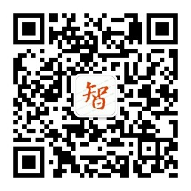
智在，慧未来
敬请关注智慧语文

Slide 2
S m a r t E d u c a t I o n
洪劬颉 Hong QuJie
微信：186-52-077-177

Slide 3
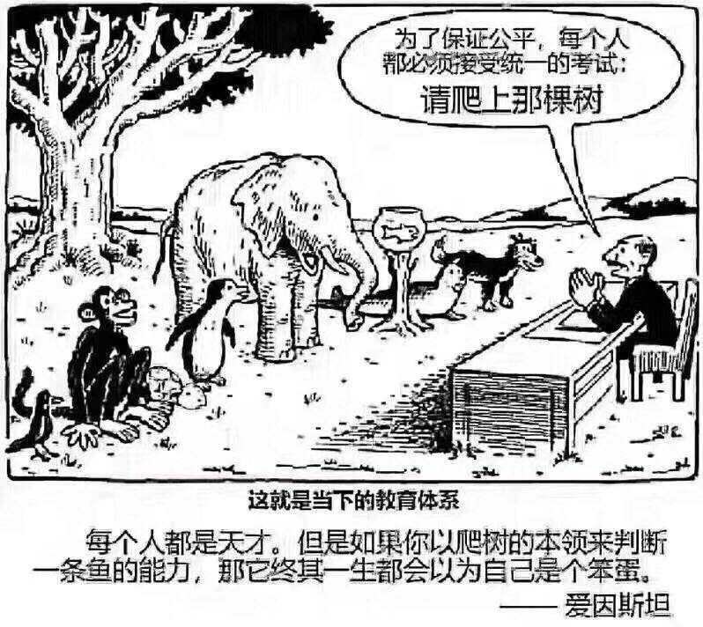
我学会了爬树，
却没有学会如何从树上跳下

Slide 4
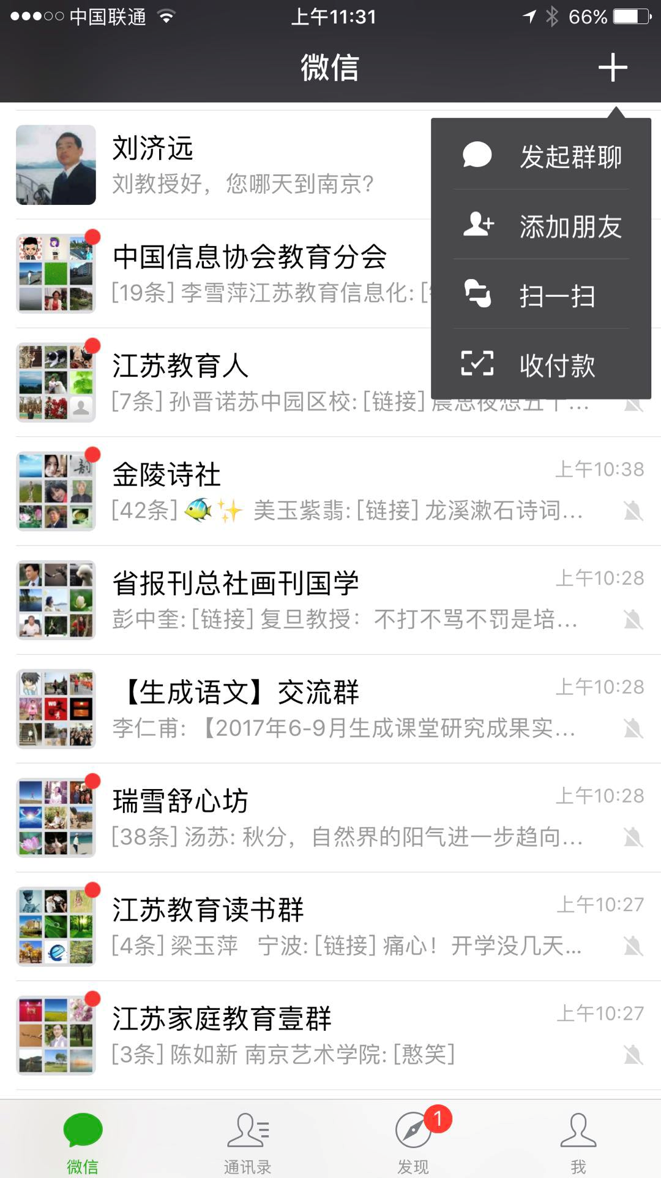
0202
智在，慧未来
敬请关注智慧语文

Slide 5
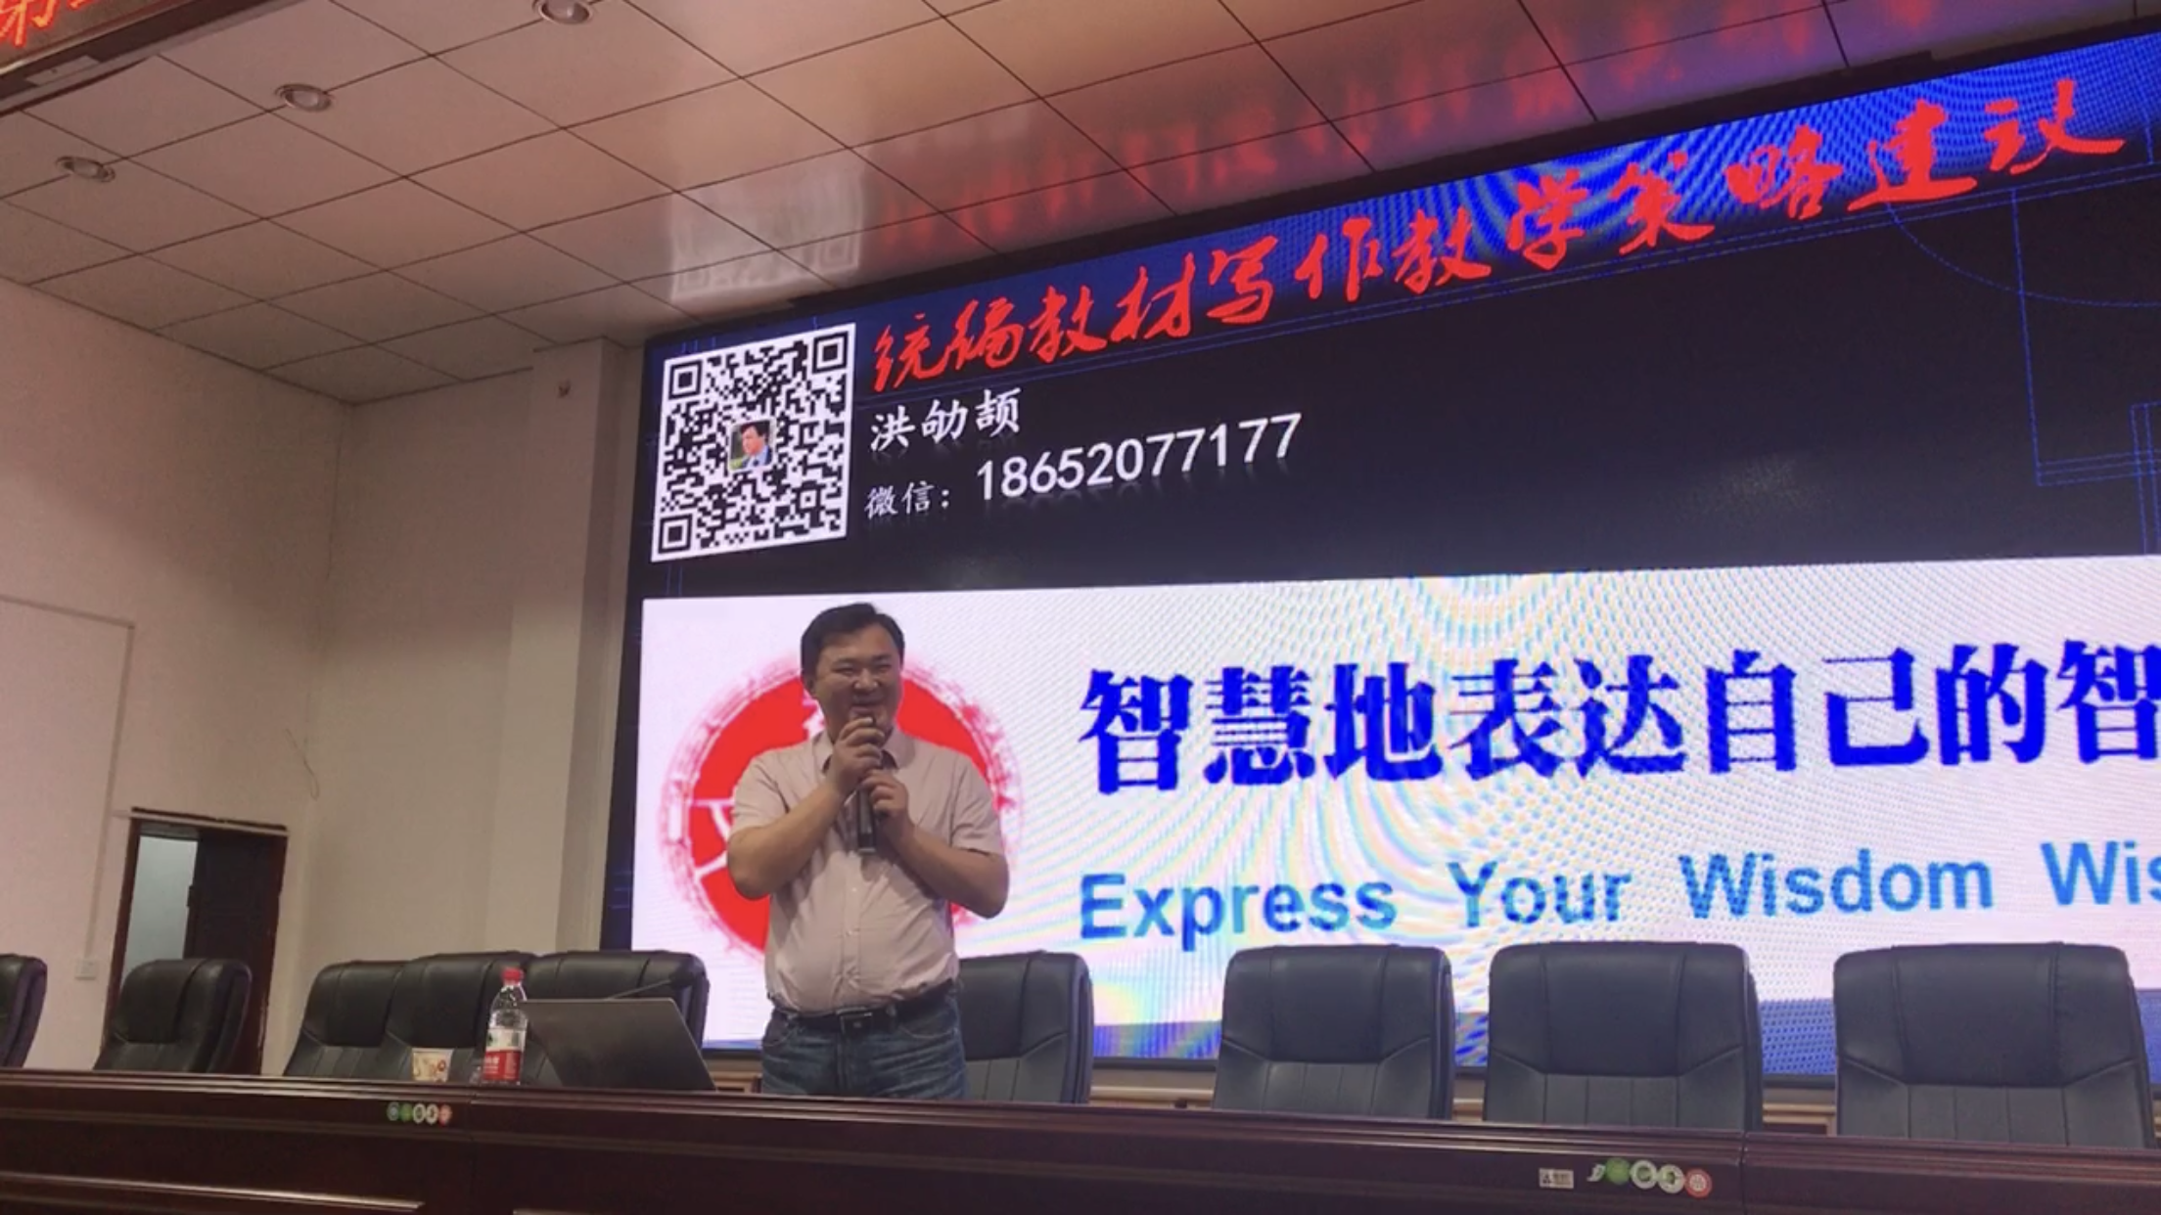
怎样才能成为你这样的老师？

Slide 7
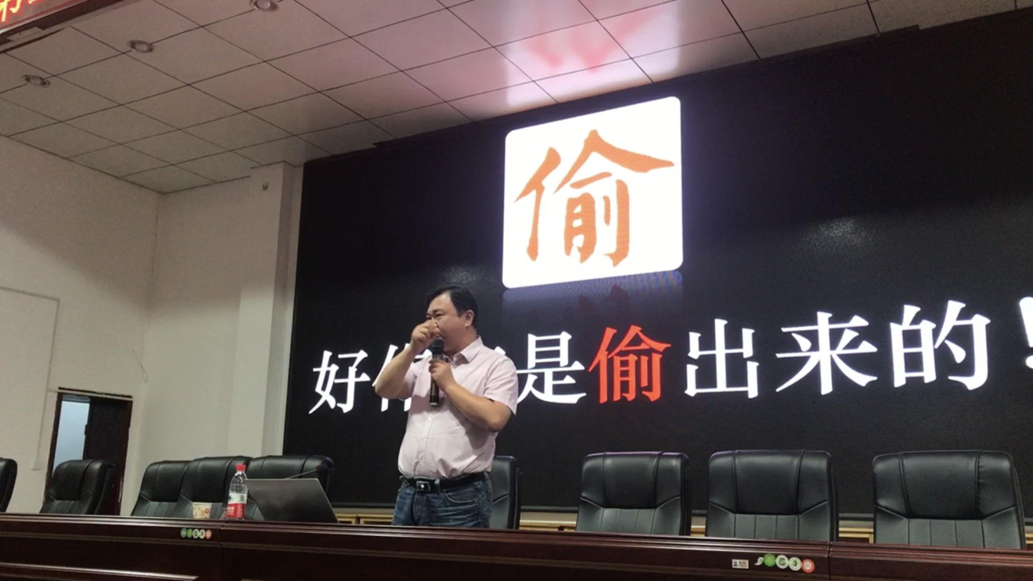

Slide 9
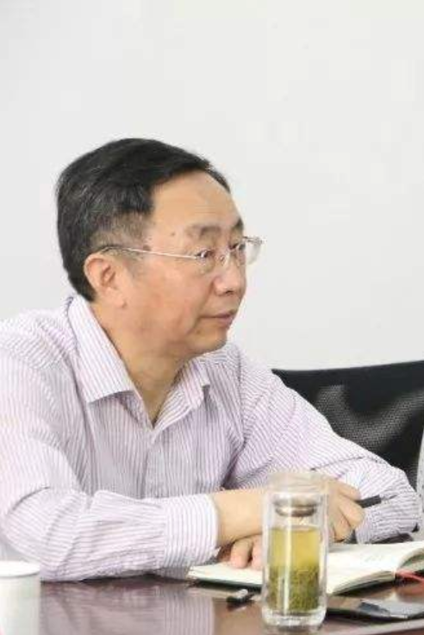

Slide 10
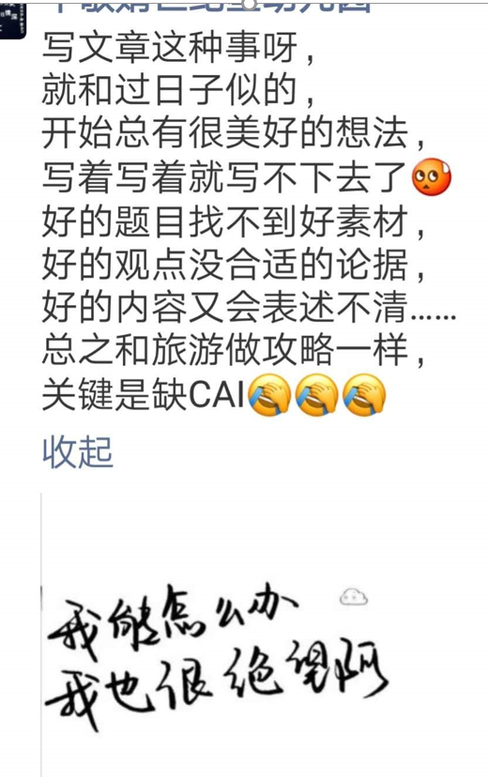
CAI是什么？

Slide 11
CAI是什么？
才
菜
踩
采
猜
材
裁
睬
彩……………………………………………

Slide 12
洪劬颉 18652077177
江苏 常州

Slide 13
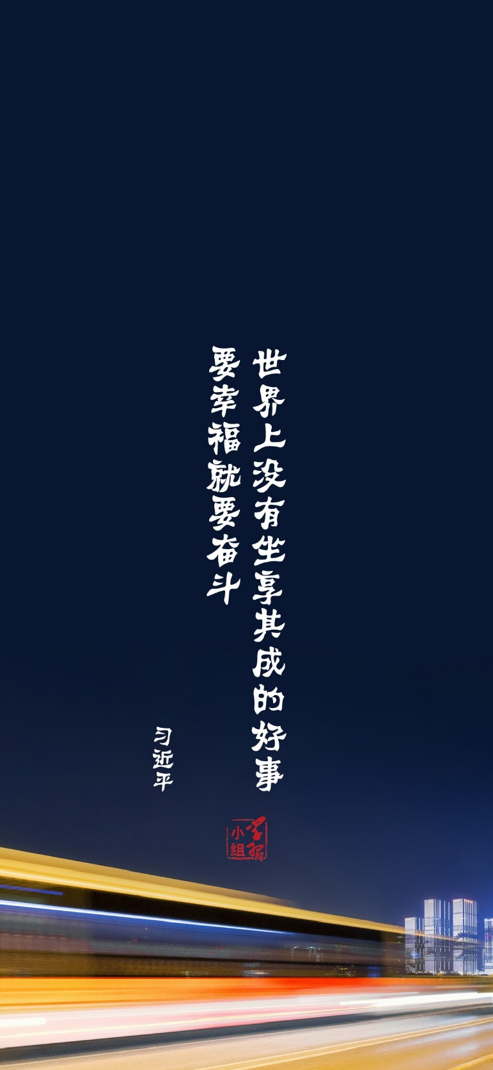
教师专业发展首先是人的发展。

Slide 14
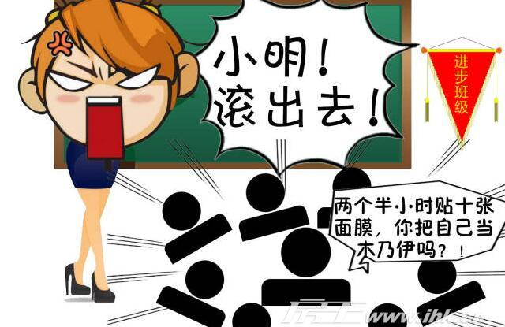
教师的尊严首先是作为一个人的尊严而存在，其次才是作为一个教师的尊严存在。人的尊严不容侵犯，教师的尊严更不容侵犯。 “一日三省吾身”不能只是省察自己的过错，比这更重要的是，要“省吾身”有无过分担当（或被担当），若一直在自己身上找原因，也是你太高估了自己，或自以为被高估！
——洪劬颉《教育的边界》

Slide 15
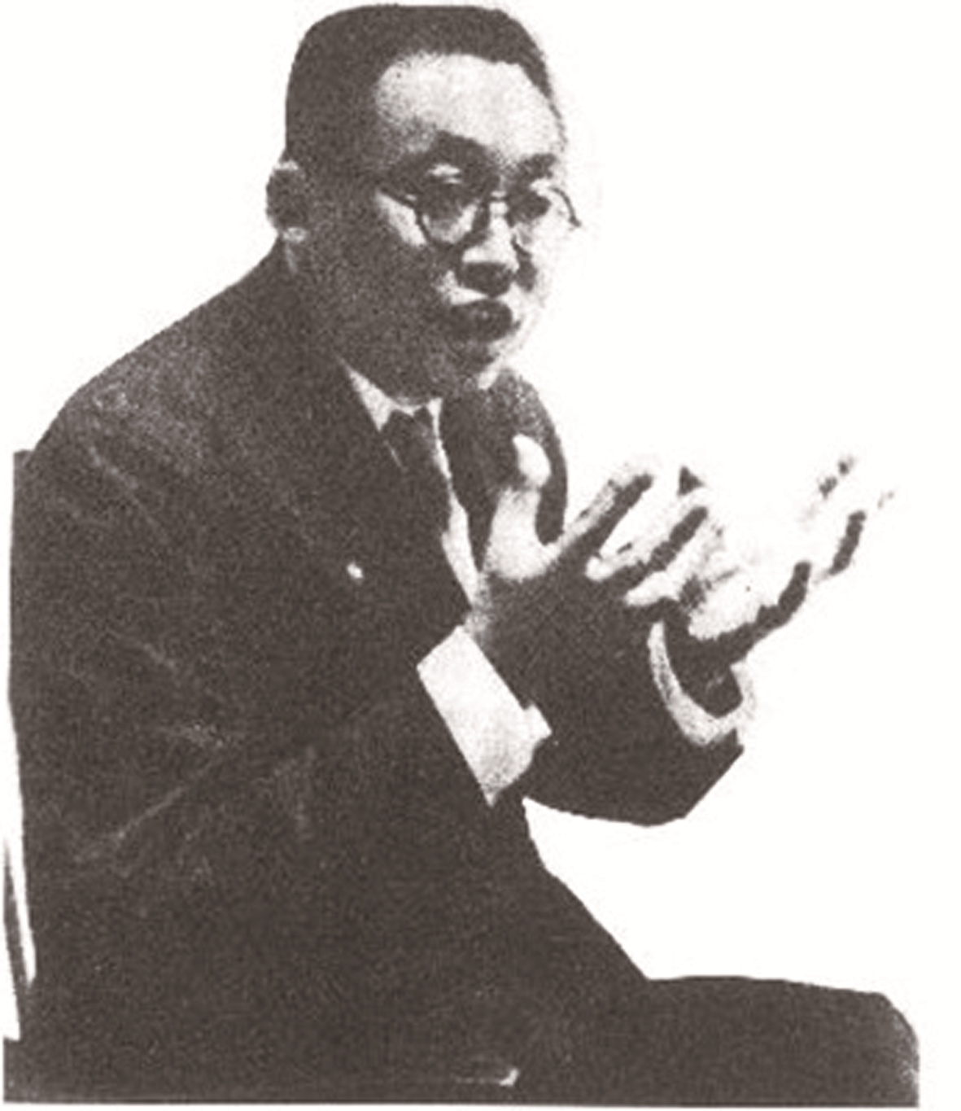
◆解放他的头脑，使他能想；
◆解放他的双手，使他能干；
◆解放他的眼睛，使他能看；
◆解放他的嘴巴，使他能说；
◆解放他的空间，使他能到大自然、大社会去取得丰富的学问；
◆解放他的时间，不把他的功课表填满，不逼他赶考。
——陶行知

Slide 16
学生厌学
教师厌教
厌

Slide 17
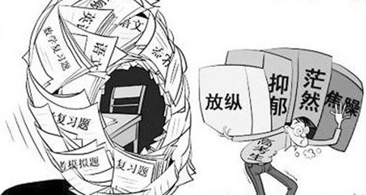
学生厌学

Slide 18
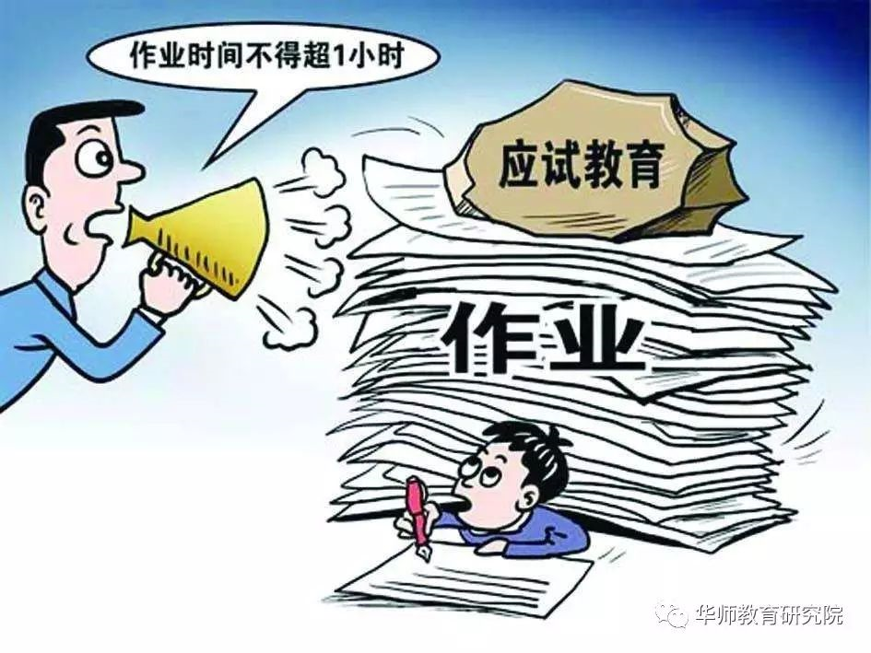
学生厌学
君子坦荡荡，小人写作业。
举头望明月，低头写作业。
少壮不努力，长大写作业。
生当作人杰，死亦写作业。
洛阳亲友如相问，就说我在写作业。
人生自古谁无死，来生继续写作业。
商女不知亡国恨，隔江还在写作业。
垂死病中惊坐起，今天还没写作业。
众里寻他千百度，蓦然回首，那人却在，灯下写作业。
天生我材必有用，用处就是写作业。

Slide 19
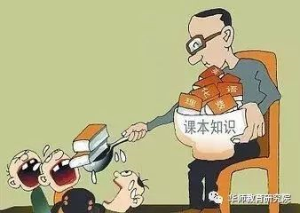
学生厌学
你总是心太软，心太软，
独自一个人讲课到铃响，
你任劳任怨地分析那课文，
可知道学生心里真勉强。
你总是心太软，心太软，
把所有问题都自己讲，
教学总是简单，交流太难，
不是你的，就不要多讲。
铃响了，你还不想停，
你还要讲几分钟吗？
你这样讲解到底累不累？
明知学生心里在怨你，
只不过想好好讲透课，
可惜学生无法给你满分。
多余的牺牲，你不懂心疼，
你应该不会只想做个“讲师”，
噢，算了吧，就这样忘了吧，
该放就放，再讲也没有用，
傻傻等待，学生学会依赖，
你总该为学生想想未来。

Slide 20
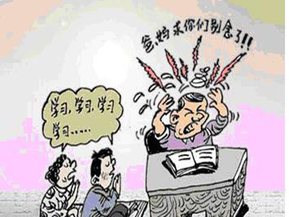
学生厌学

Slide 21
学生厌学

Slide 22
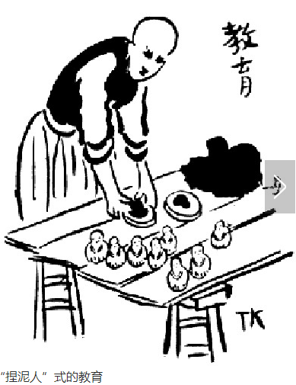
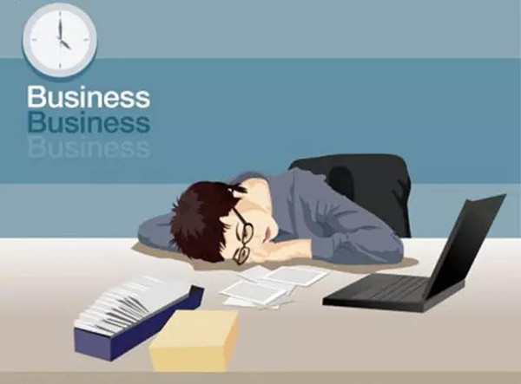
教师厌教

Slide 23
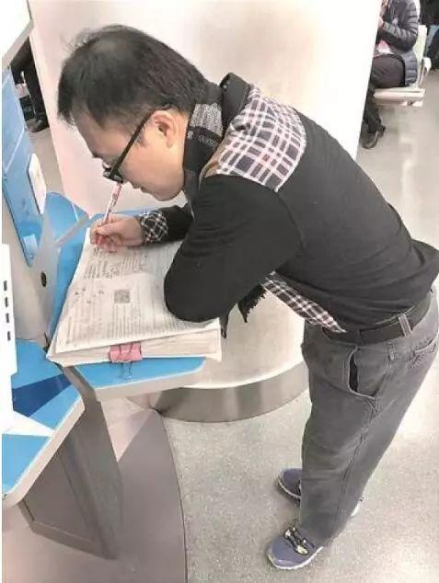
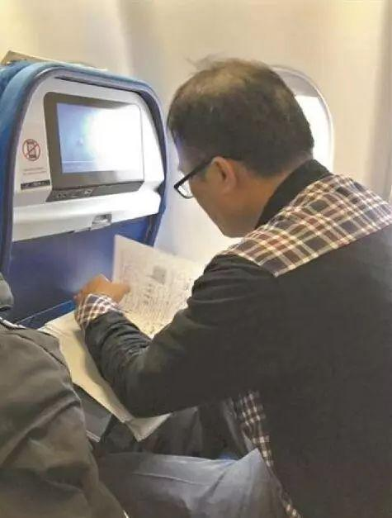
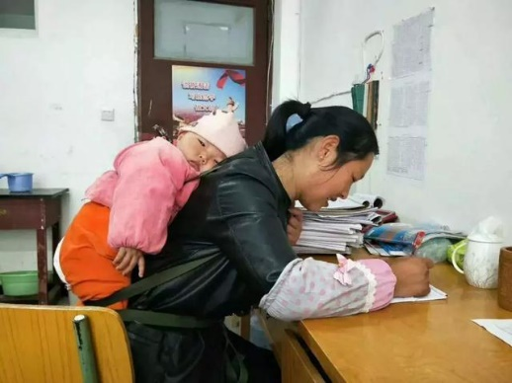
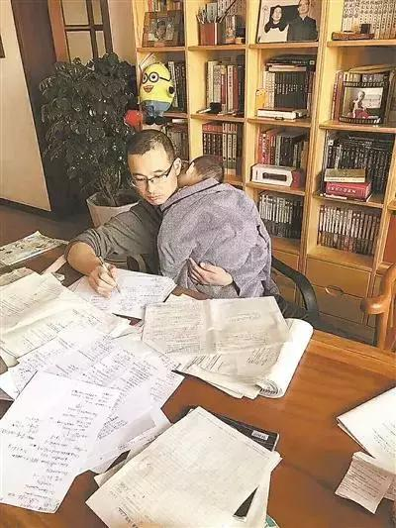
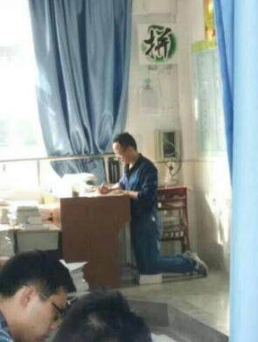
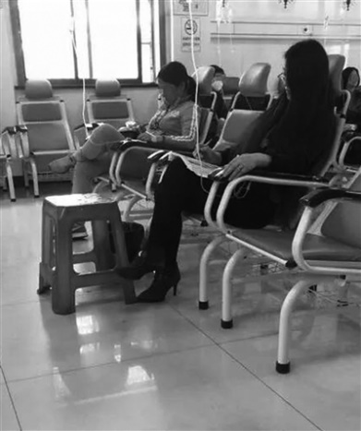
松下问童子，言师改作业。
待到重阳日，还来改作业。
当窗理云鬓，对镜改作业。
举头望明月，低头改作业。
生当作人杰，死亦改作业。
两个黄鹂鸣翠柳，一排老师改作业。
不识庐山真面目，只缘身在改作业。
两情若是长久时，钻一被窝改作业。
落红不是无情物，化作春泥改作业。
关关雎鸠，在河之洲；窈窕淑女，改改作业。
开辟鸿蒙，谁为情种？都只为改改作业。
洛阳亲友如相问，就说我在改作业。
垂死病中惊坐起，今天还没改作业。
人生自古谁无死，来生继续改作业。
众里寻她千百度，蓦然回首，那人却在灯下改作业。
晨兴理荒秽，戴月改作业。
马上相逢无纸笔，借支红笔改作业。
窗含西岭千秋雪，架个炉子改作业。
天子呼来不上船，自称姐在改作业。
天生我材必有用，用处就是改作业。
安能摧眉折腰事权贵，影响本人改作业。

Slide 24
2017年11月12日上午，高三全市统一的学历水平考试。
原本在下午考试结束后，实行封闭式管理的学校会放几个小时假，允许学生们到校外活动。
但班主任鲍某把全班同学留下来，让大家观看一部时长16分钟的励志视频，并要求每人写一篇500字的观后感才能离开。
临时增加的两项任务，让原本打算到镇上买东西的罗某感到不满，当场和几个同学表示了反对。
老师离开后，他起身去厕所，并一直在走廊上逗留。在被班主任看见、叫到办公室前，他把放在教室窗台外准备带出去的水果刀，揣进了兜里。
班主任批评的，不仅是他当天不端正的态度，还有最近起伏较大的成绩。罗某成绩足以考上一所重点大学，但他对此并无太大兴趣。罗某曾经给不止一个同学讲过，想考取本市一所普通二本学校。“我只想过轻轻松松的生活。”
而鲍老师说，不写就转班。
鲍老师让他报了号码，当打给父亲的电话无人接听，鲍老师正准备拨通母亲电话时，站在侧后方的小罗突然掏出水果刀，刺向了班主任……
一个优秀的老师被一个优秀的学生杀害——

Slide 25
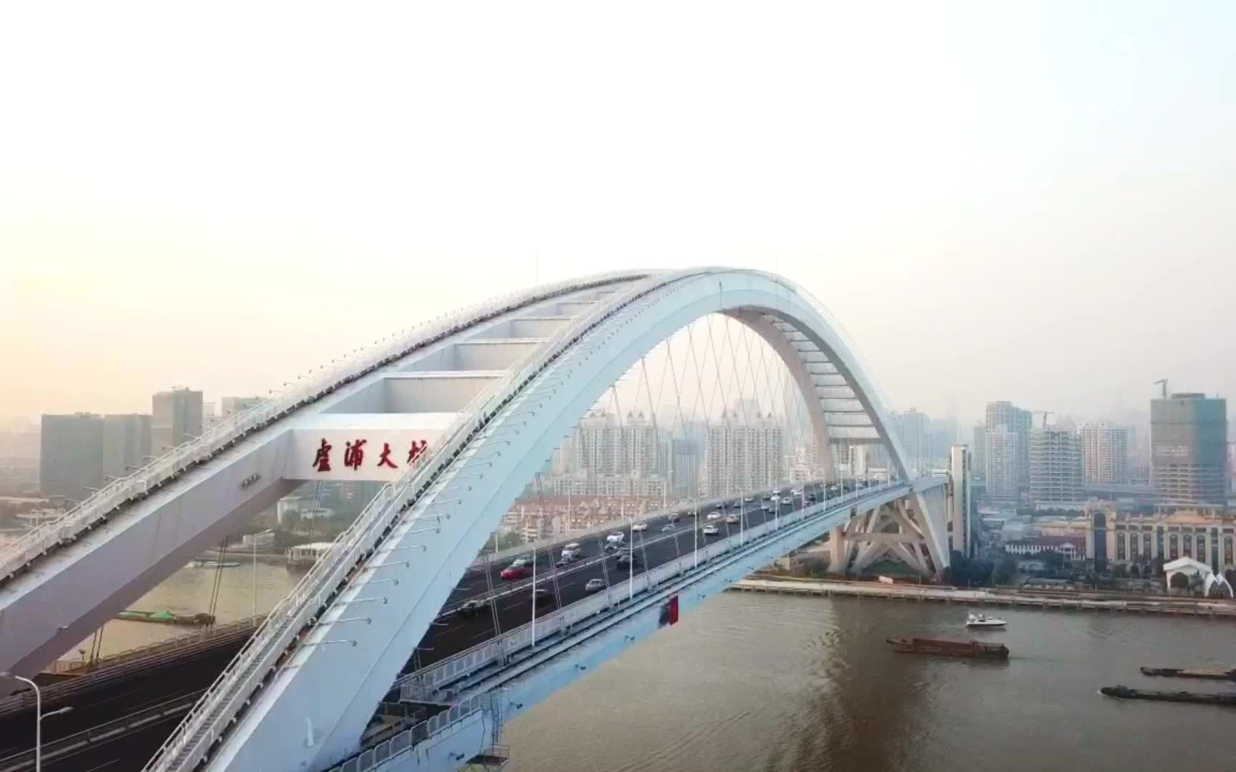

Slide 26
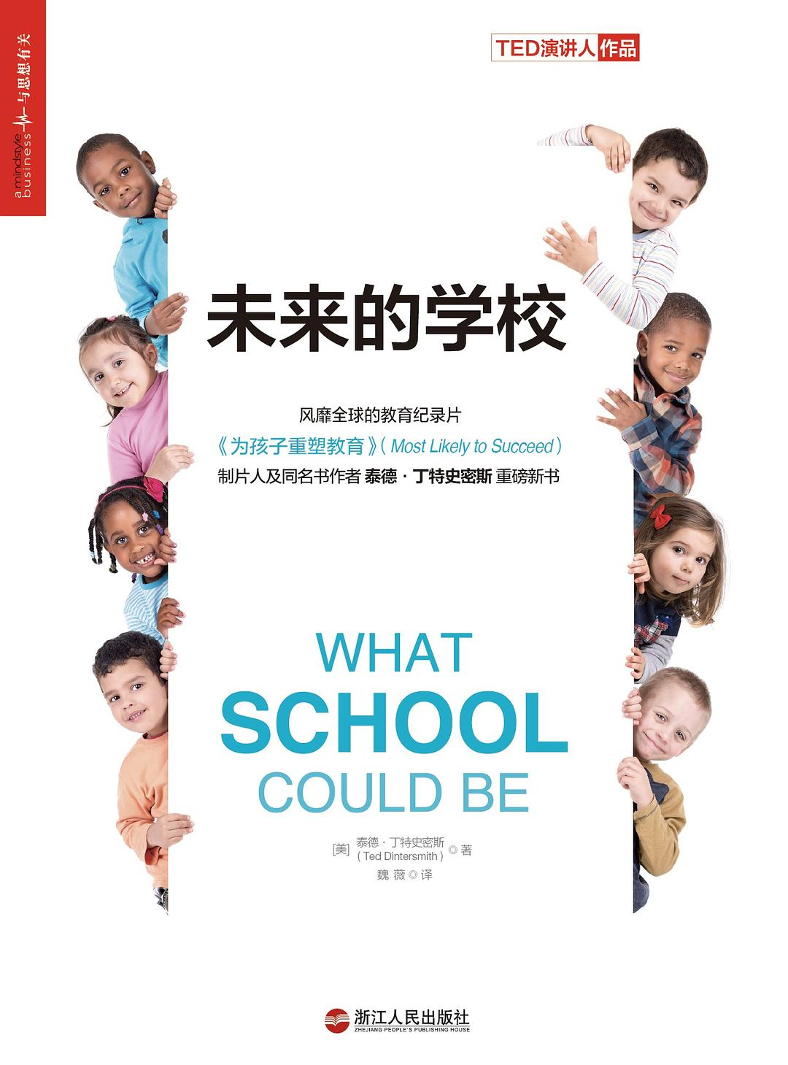
如果我们用过去的方法教育现在的学生，就是在剥夺孩子们的未来。
——约翰 杜威

Slide 27
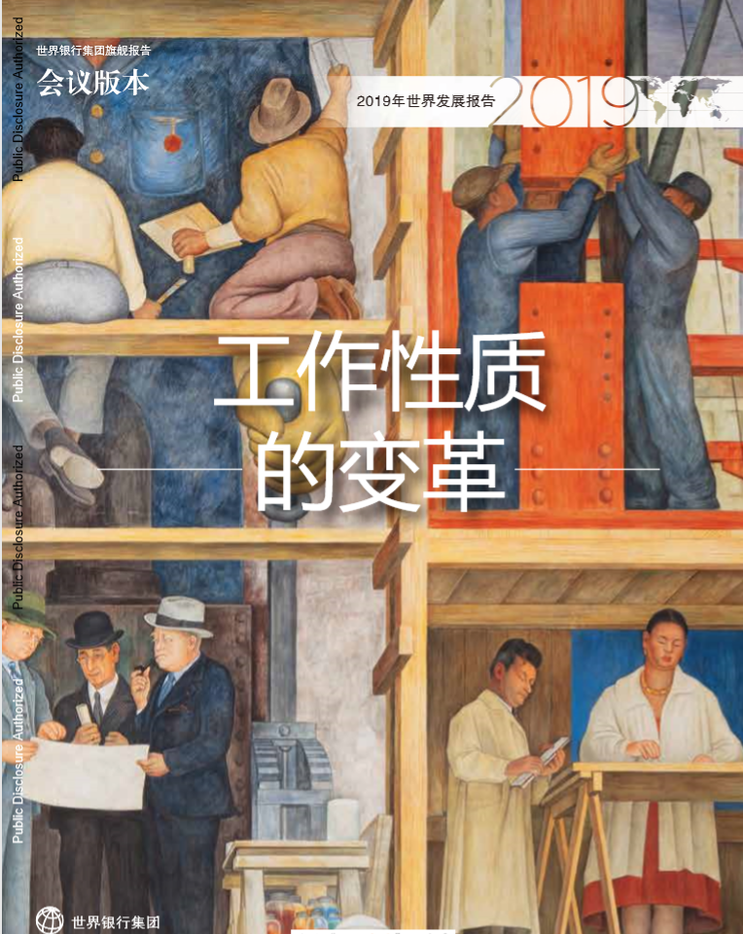
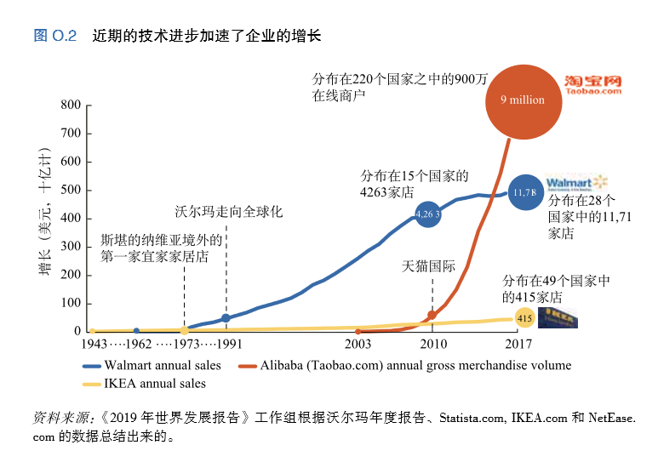
用过去的知识，教育现在的学生，去应对未来。
什么是好的教育？
什么是好的教学？
什么是好的学习？

Slide 28
全球教育面临“学习危机”
1. 上学和学习并不是一回事。
2. 上学却没学到知识（学习效果低下），这不仅是浪费发展机遇，也是对全世界儿童和青少年的巨大不公。最被社会所忽视的孩子恰恰是那些最需要通过良好教育在生活中取得成功的孩子。
3. 如果学不到知识，教育就无法实现消除极端贫困并为人人创造共同机会与繁荣的承诺。这一学习危机正在扩大而不是缩小社会差距。中低收入国家的学习水平低下并非不可避免：如果国家重视改善学习效果，就可能取得巨大的进步。
2018年世界发展报告：学习以实现教育的承诺

Slide 29
老师，
究竟是什么
阻碍了您的成长？

Slide 30
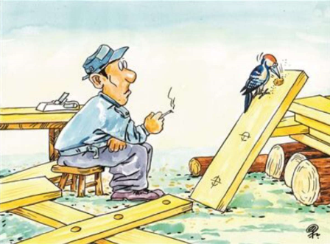
如果我们用过去的方法教育现在的学生，就是在剥夺孩子们的未来。
——约翰 杜威

Slide 31
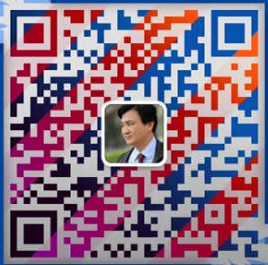
1
2
3
4
八
一
路
径
八
一
路
径
每年发表一篇文章
每学期写一篇文章
每年读一本书
每年翻一本杂志
5
6
7
8
每年做一次创意活动
每年上一节公开课
每年跟名家聊一次天
每年跟特殊学生聊一次天

Slide 36
智慧在于在复杂多变的环境面前，在最短时间内，对解决问题的最佳路径做出选择。
日知成智
心丰则慧
怀特海：当一个人把在学校学到的知识忘掉，剩下的就是教育。
布鲁纳：学生最大的愉悦就是获取新知的愉悦。

Slide 37
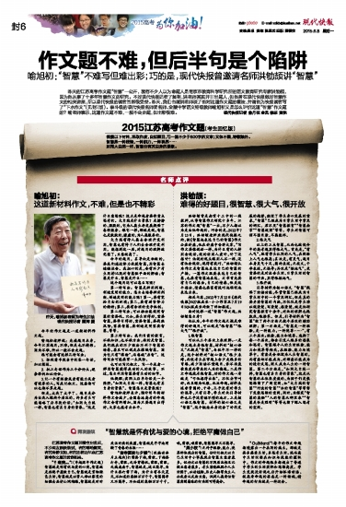
智慧地表达
express oneself wisely
表达的技巧
表达的技巧，生动、形象、流畅、富有张力和磁性，往往表现为晓之以理，以理服人；动之以情，以情动人。“一百个读者就有一百个汉姆雷特。”同一个问题因为不同的人的不同的叙述，会产生不同的效果。
智慧地表达自己的智慧
主体对于事物的富有个性的理解、思考、认同，往往体现为智慧的人生感悟，思想火花，独到见解，深刻认识。
自己的智慧
express your wisdom
个性的认识
/ 11

Slide 38
3
4
1
2
3
八
一
路
径
八
一
路
径
每年发表一篇文章
每学期写一篇文章
每年读一本书
每年翻一本杂志
5
6
6
8
7
每年做一次创意活动
每年上一节公开课
每年跟名家聊一次天
每年跟特殊学生聊一次天

Slide 39
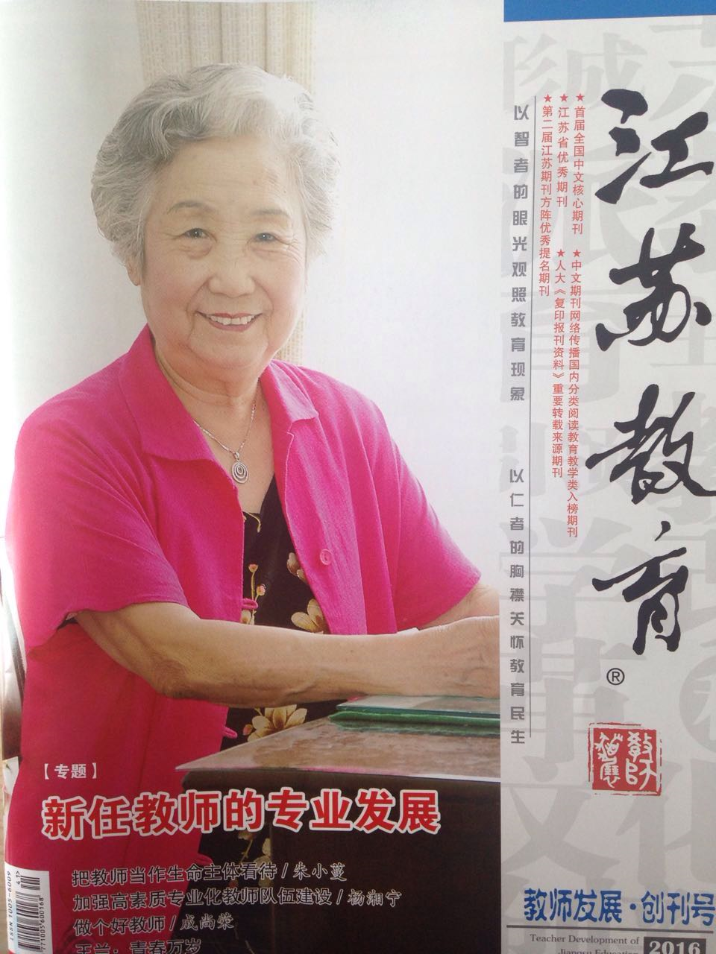
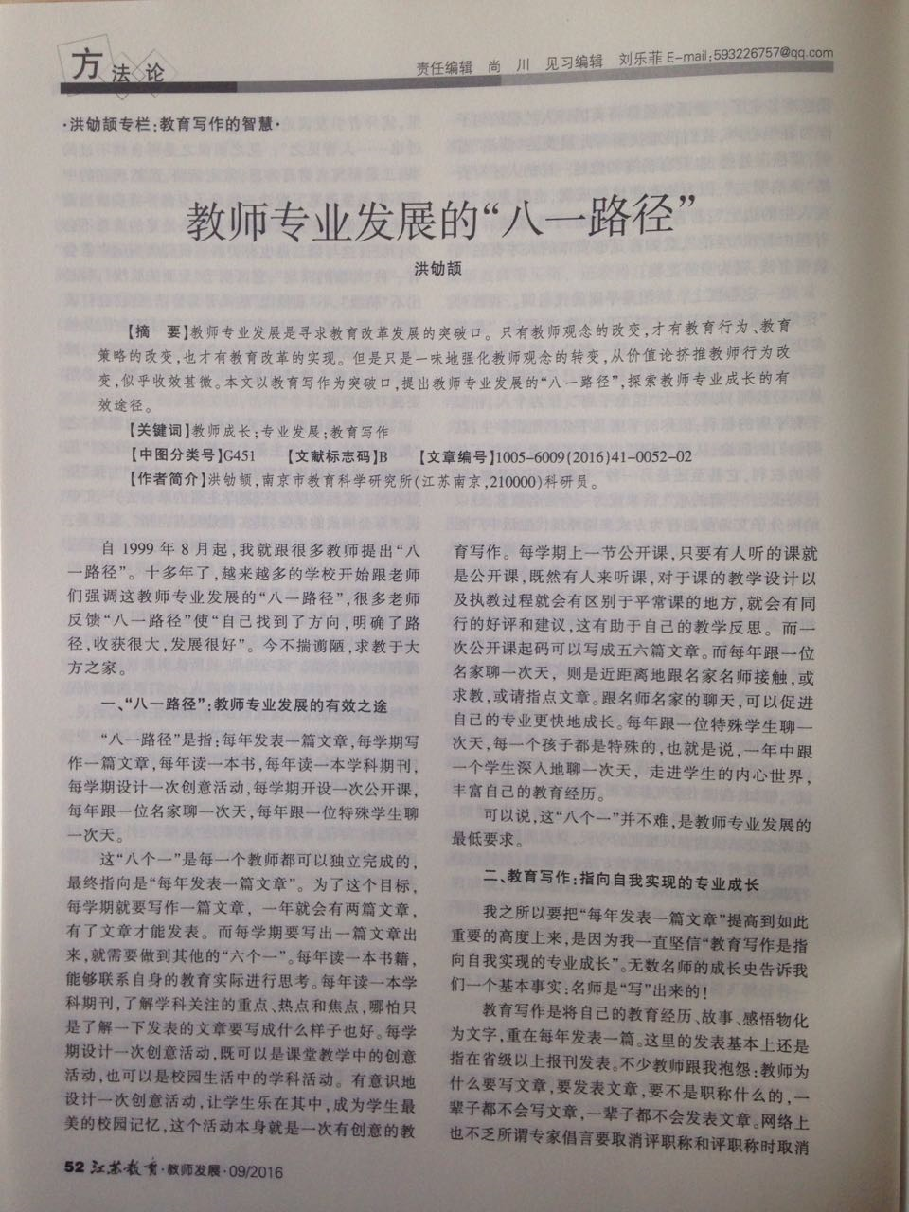
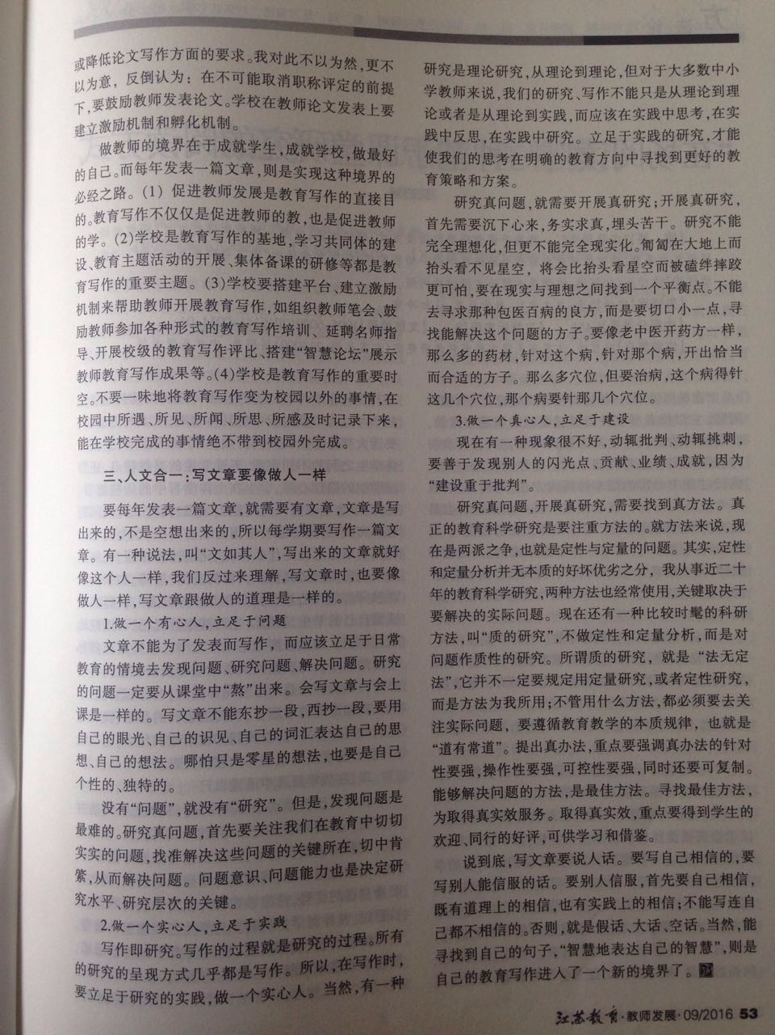

Slide 40
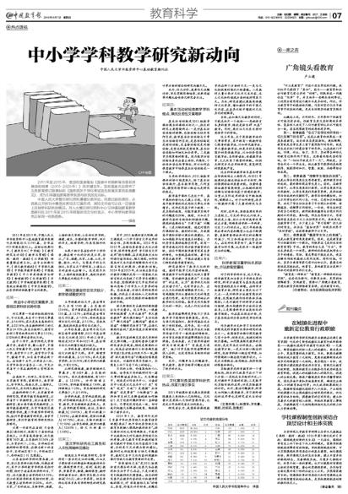
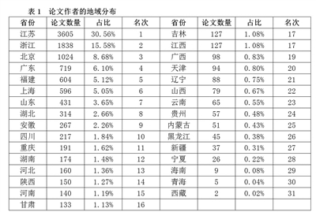

Slide 41
2011年至2015年，中国人民大学书报资料中心基础教育教学类期刊共转载论文11795篇，分布在455种原发报刊上。在综合性期刊中，《教学月刊（中学版）》《教育研究与评论》《教学与管理》《课程·教材·教法》《江苏教育》转载量排在前五位。在专业性期刊中，《语文教学通讯》《中学语文教学》《中学数学教学参考》《中国数学教育》《中小学英语教学与研究》《物理教学》《化学教育》《历史教学》《中学地理教学参考》《思想政治课教学》《中学生物教学》，在各学科的转载量中名列前茅。
结果一：来自中小学的文章最多，东部地区教科研优势明显
在中小学中，南京师范大学附属中学、南通中学、锡山高中、中国人民大学附属中学、金陵中学、苏州中学、南京市十三中、南京市江宁高中、镇海中学、如东高中排在前十名。在这前十名中，江苏省占八位，北京市和浙江省各占一位，可见江苏省中小学在教科研上有明显优势。

Slide 42
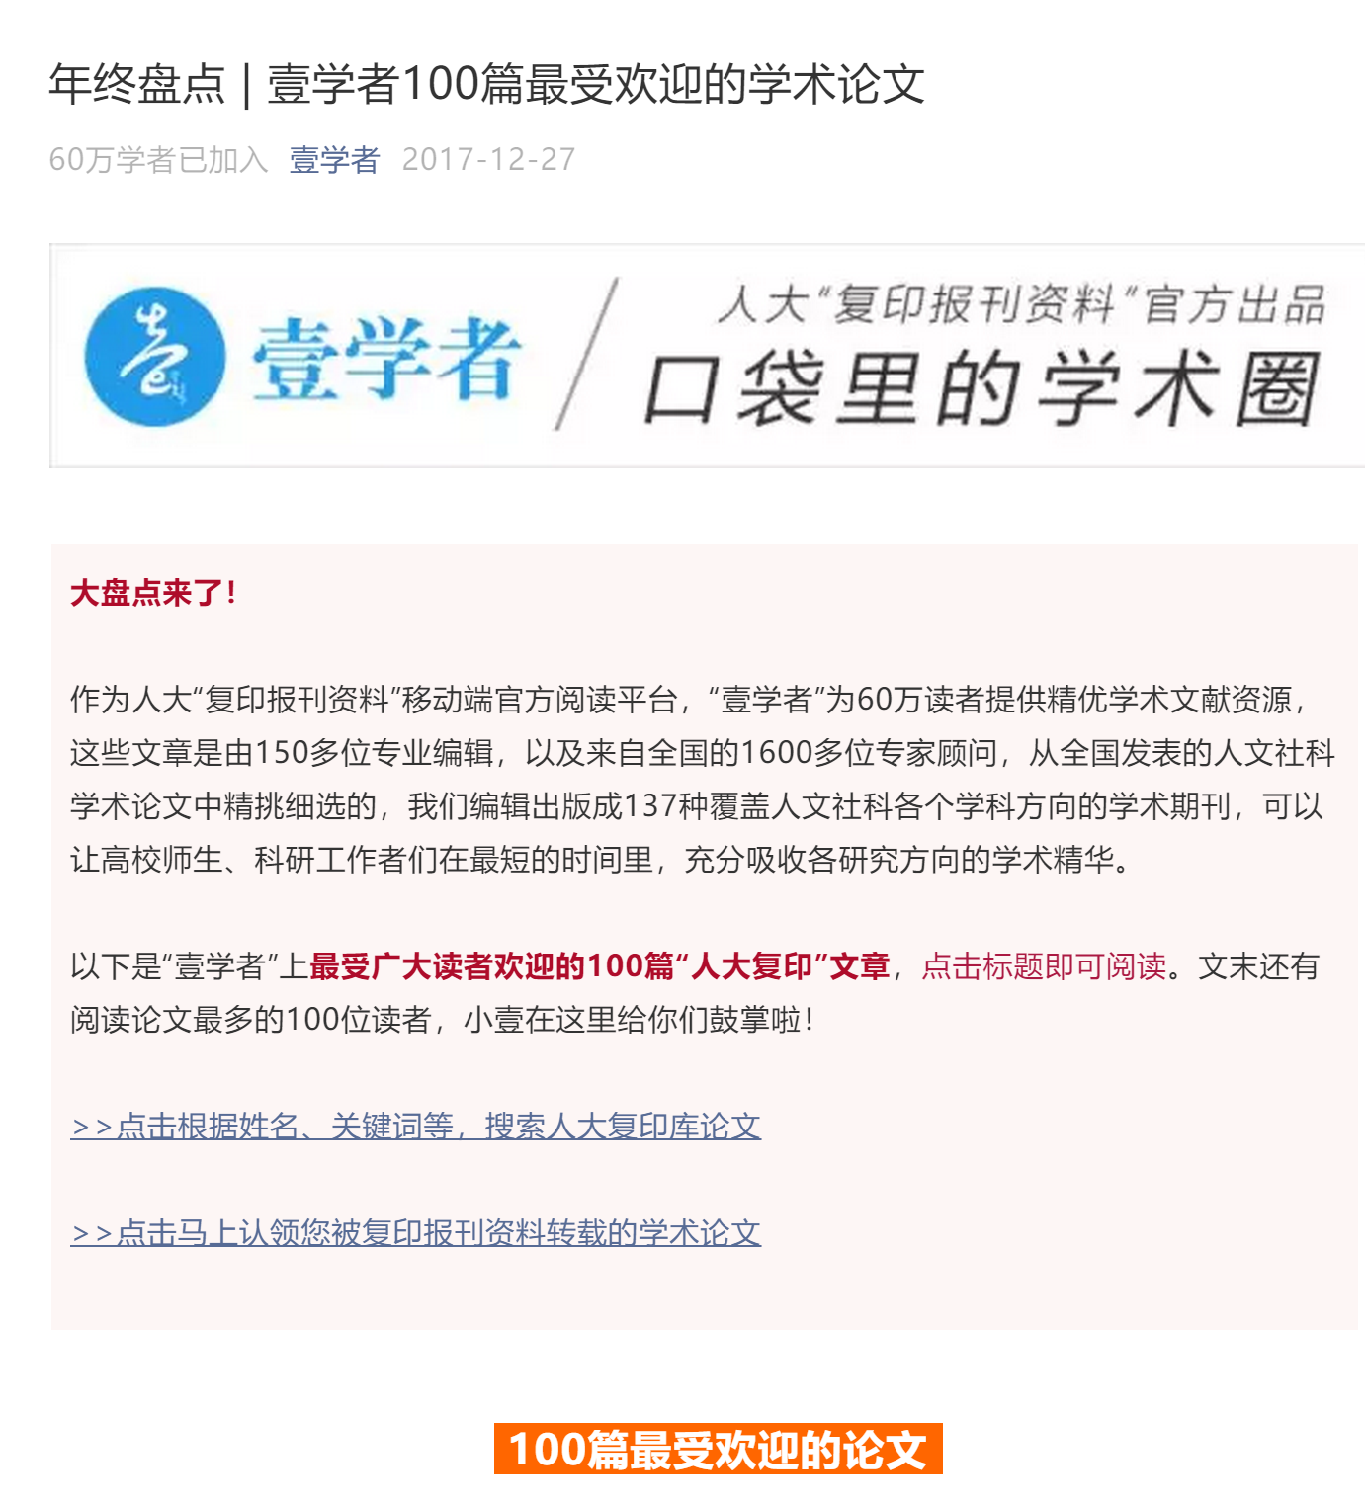
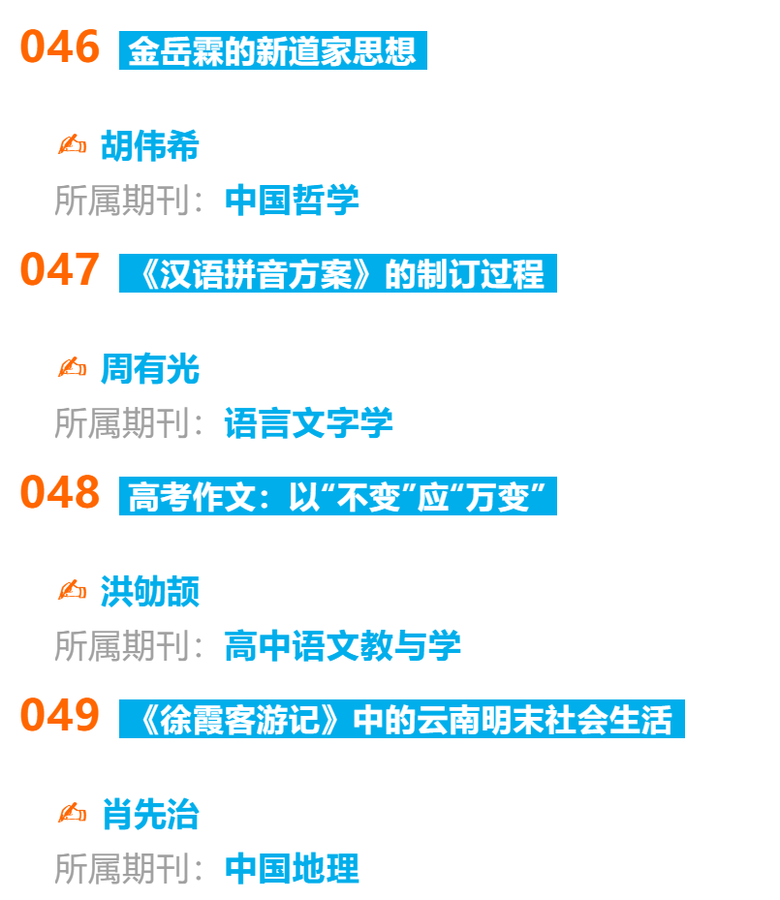
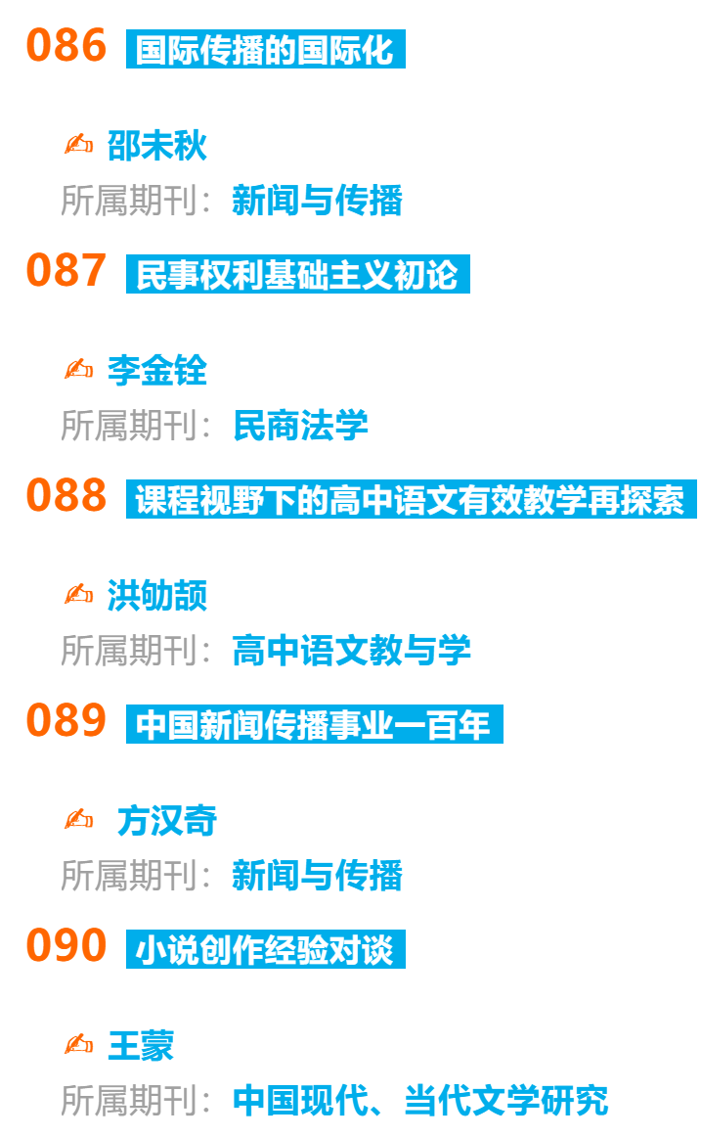

Slide 43
3
4
1
2
3
八
一
路
径
八
一
路
径
每年发表一篇文章
每学期写一篇文章
每年读一本书
每年翻一本杂志
5
6
6
8
7
每年做一次创意活动
每年上一节公开课
每年跟名家聊一次天
每年跟特殊学生聊一次天

Slide 44
我最需要学习的内容，我教得最好。
——理查巴赫《错觉》1977年

Slide 45
最好的叫是听
，最好的学是说
。

Slide 46
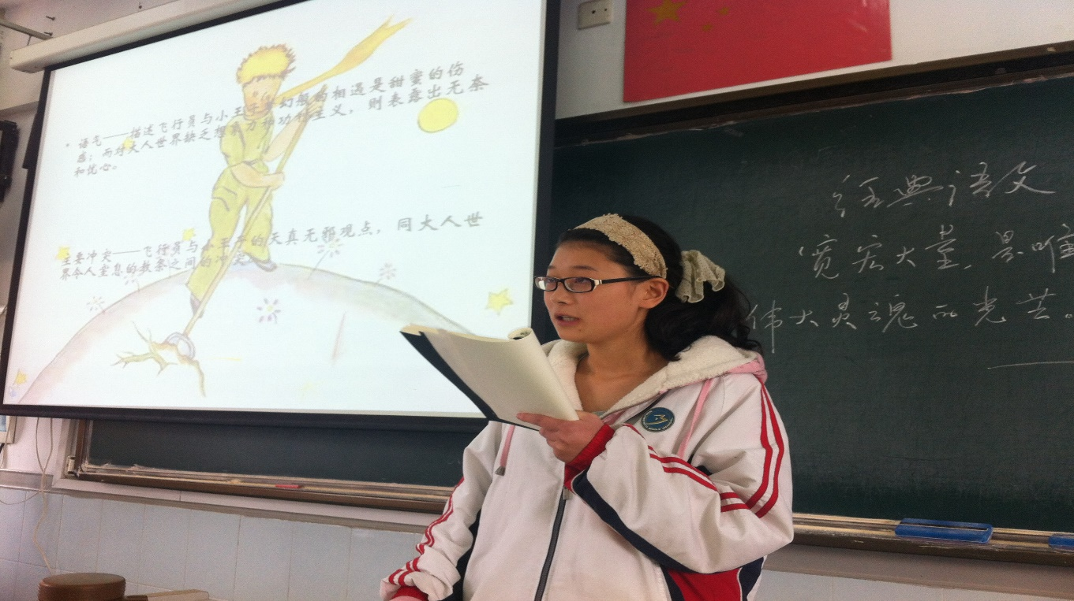
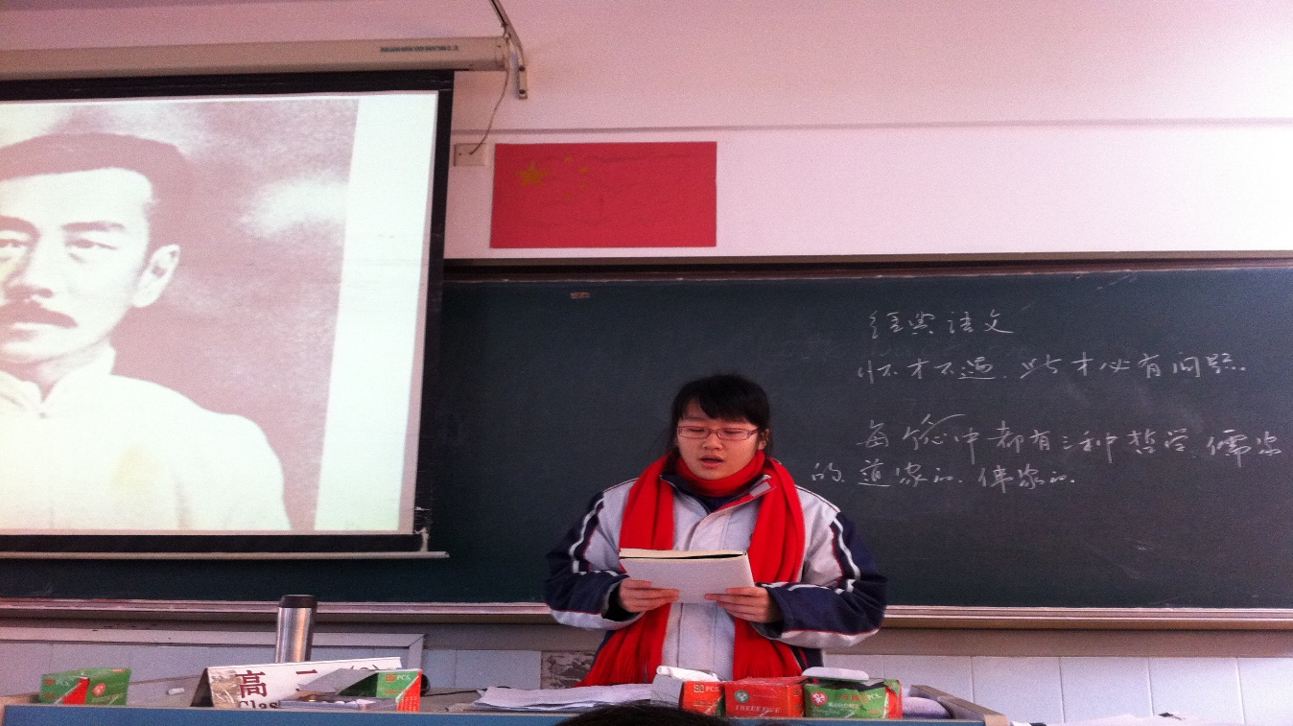
课前五分钟演讲
让学生动起来，
让课堂活起来，
让校园乐起来！
——洪劬颉《走向深度学习》

Slide 47
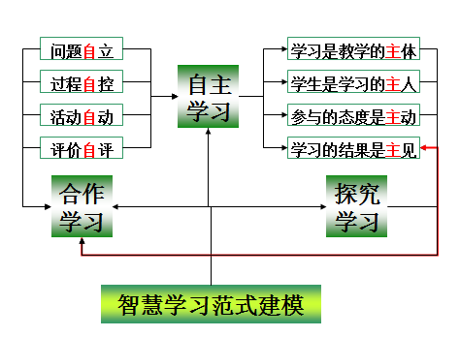

Slide 48
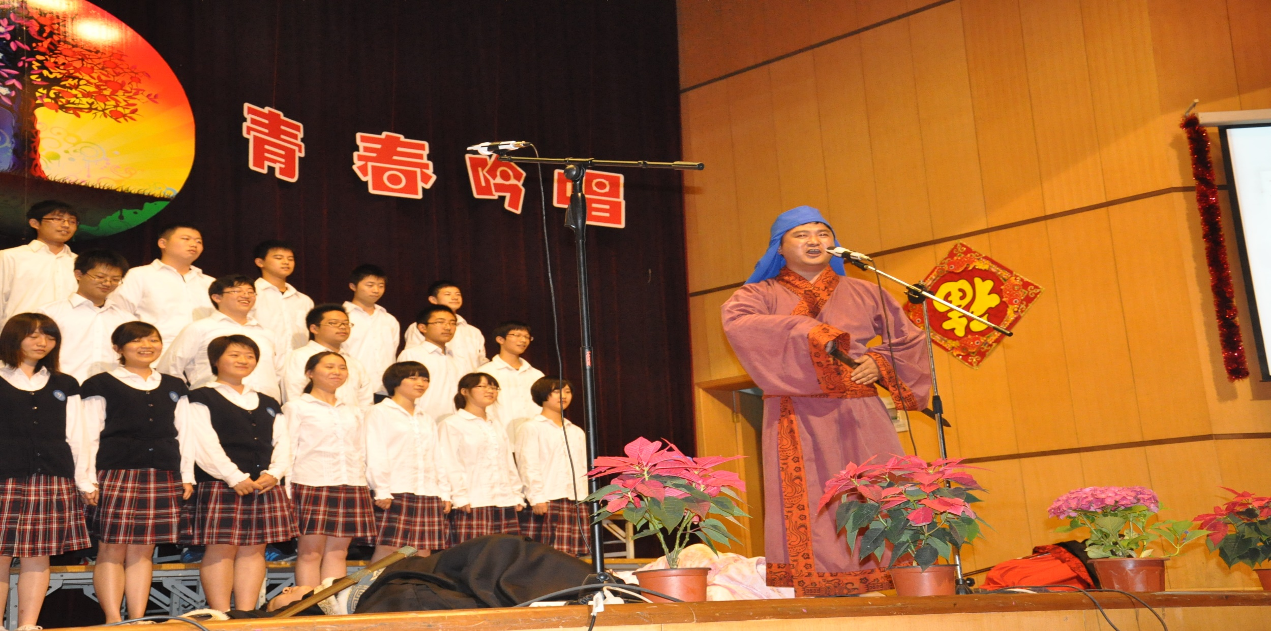
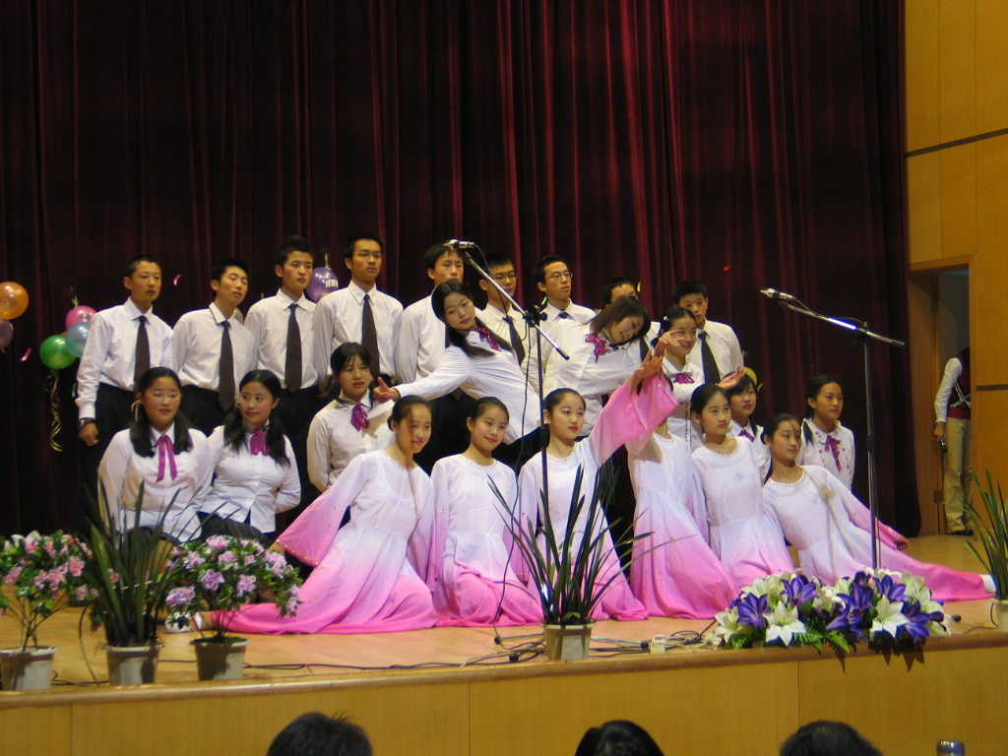
古诗吟诵

Slide 49
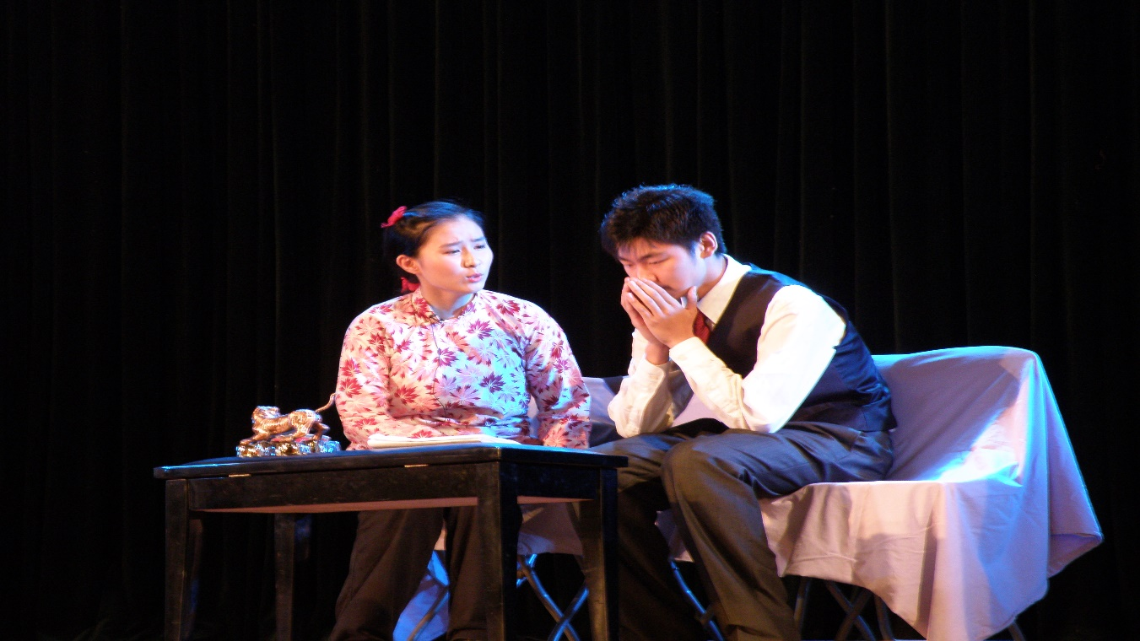
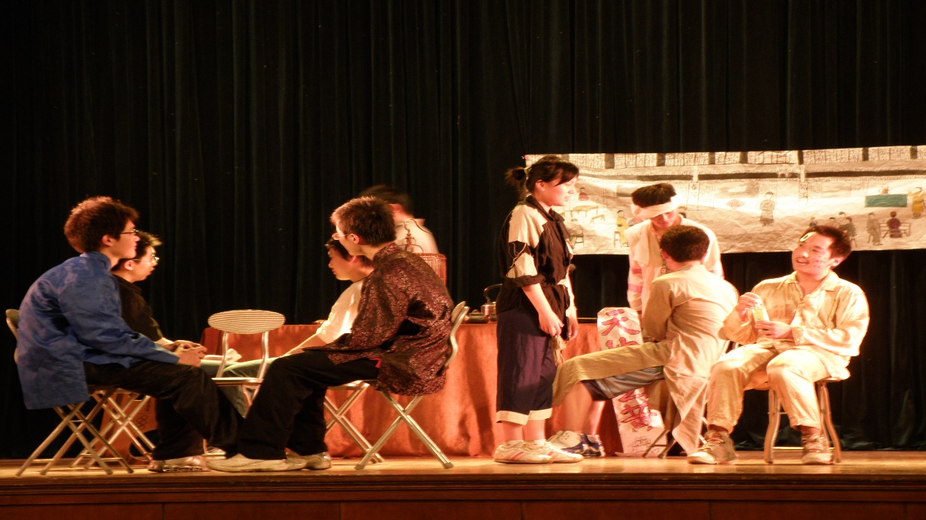
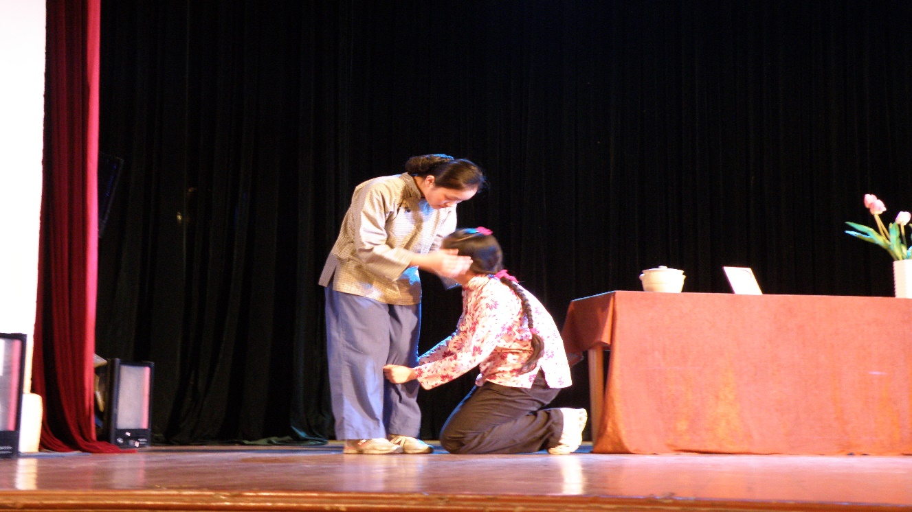
戏剧节

Slide 50
“我的老师” 微故事创作大赛

Slide 51
在大树下写作

Slide 52
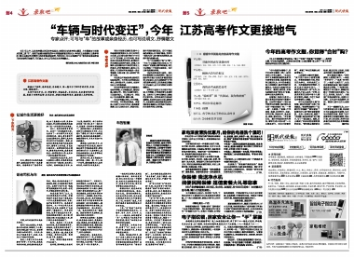

Slide 53
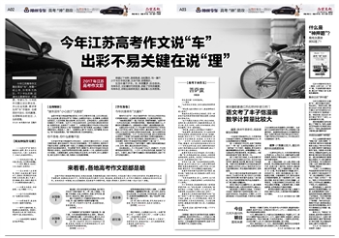

Slide 54
桥
洪劬颉
一座桥，屹立在路上，如同一个人的等待，它在等待什么？
人有人话，物有物语。作为一座桥，形态各异，构造不一。不同的人，对同一事件的表达也不尽相同，形式也不一样。最常见者是用话语表达，用语言来表达自己的情绪和思想。即使是用语言表达，也有各种各样的表达智慧。有时候，直接了当的说比迂回曲折的说效果要好，有时候拐个弯说话却更能让人心悦诚服。
但有时候，仅仅靠语言是远远不够的。艺术家往往首先考虑的是艺术形式。譬如说用油画、音乐、雕塑来表达对事件的态度。
那么，桥呢？桥，作为一种表达形式，它在表达什么呢？每一座桥，都有一个故事，桥头，站着一个人，在等待着游子归。
让我们尽情地想象一下：最初要建桥的那个人，他在想些什么呢？他面对着河，他要到河对岸去，也许他尝试了很多办法，但此时，他想要建一座后来被称为“桥”的东西。他找来了一根木头，想办法横亘在河面之上，他小心翼翼地尝试着走过这座“独木桥”，当他走到桥中央时，仍不由得浑身打了一个颤：桥下波光粼粼，晃了一下他的眼，这个圆圆的木头，轻微一颤，差点将他掀到河中去。

Slide 55
他惊魂未定的坐在河对岸：怎么才能变得更为稳固，更加安全呢？于是，他想到了在两岸架起了固定的支架，用两根乃至更多的木头编排在一起……当第一个人在河上建起了第一座桥的时候，他肯定不知道他所建造的这个“物”该以什么来命名？他左看，右看，想要给自己的建造其上一个名字，百思不得其解，他干脆跑到远远的地方，一个灵感瞬间攫取了他：。他用树枝，画下了这个字，用语言的形式为他伟大的作品进行了一次命名。
可以说，每一座桥，都是伟大的设计，桥，不是目的地，但是是去目的地的必经之地。每一座桥，背后都有一群伟大的人。桥的设计者之所以伟大，是因为他对面对问题的表达不只是解决他自己的，他是存在着公心的。有一句话说的好：过河拆桥。是说自己过了河，就把桥拆掉，不让别人来过河。而桥的设计者是为了让别人更好的过河，不仅仅是更为安全，而且还注重过桥时的心态。从这一点上，我们就不难理解后来的桥，特别注重审美要素，它在展示独特用处之时，也在诠释着独特的美，成为中华传统文化的一个记录着，一直影响着现在。

Slide 56
《京事》记事
洪劬颉
京京：
爸爸已经很习惯使用笔谈的方式跟你交流，也喜欢用《京事》来记录你的成长。每一年的高考下水作文，我都有一篇写我和你的故事的作文。爸爸用来记录你成长的《京事》，不仅仅记录了你生活的点点滴滴，成为我和你今生今世成长的证据，也得到了爸爸很多朋友的喜欢。他们都建议爸爸好好的整理一下，出一本《京事》呢。
但是，爸爸现在还不想，毕竟你现在正在成长着，京事正在生长着，伴随着你的成长，她也在一天一天的长厚。爸爸只想你长成为你想要的样子，而不是我想要你成为的样子。每个生命都是独特的，当你出生后，爸爸第一眼看到你时你的啼哭，那是你向这个世界发出的声音。这个声音，是你对这个世界的表达。我们总是在向世界表达着我们的情感和思想，我们总在不停地说，不停的想要说出新的情思。所以我们学会了要去不断学习。
京事所记录的只是我眼中的你，很多文字语焉不详，但是有了这样的文字，把你当时的童言稚语记录下来，能够让我们在历经岁月之后，能够循着依稀的文字足迹，走近记忆深处，找寻到当年成长的模样。
无情岁月有味诗。能够透过看似冷冰冰的文字，寻找到文字背后的温情、温暖和温度。爸爸也跟你说过，我们阅读时，要能够令文字在你面前“跳”起来，令我们被文字打动。左拉说：“在读者面前的不是一束印着黑字的白纸，而是一个人，一个读者可以听到他的头脑和心灵在字里行间跳跃着的人。”以后你读京事，你也要从文字中回到生活现场，想象那个写作京事的爸爸在你的对面，让这样的一幅幅画面不断闪现在你的脑海里，成为我们父子之间打打闹闹、亦庄亦谐的烟火气息。

Slide 57
京京，你也知道，爸爸主张的是，要学会“智慧地表达自己的智慧”。这种智慧很多时候不是动嘴皮子说说而已，不只是动脑子，耍耍小聪明，任何的小聪明都不能真正解决问题的，更多时候是要“走心”，用心去做。
“言为心声。”但有很多事情，是无法通过语言来说的，当我们选择了一种表达方式时，其实我们就是选择了一种生活世界，在这样的一个时空之中我们重新建立起生活的规则与常态。就像因为你的一句话，爸爸把烟戒了。爸爸把烟给戒了，你常常跟我开玩笑：要不要抽根烟啊。你也很高兴再也听不到爸爸咳嗽声了。爸爸用很多人都难以做到的戒烟，跟你证明了一点：“行胜于言。”
我们不能做语言的巨人，而做行动的矮子。生活的品位，用菲利浦·克劳士比的话来说就是“符合有魅力的需求”，这需要进行耐人寻味的探寻，因为这是“用心的结果”（罗勃特·M·波西格）。我们的生活，需要我们自己去品味，同时也要把这种味道找一个地方存放起来，记录下来。
京京，爸爸曾经跟你赏析过一句诗：“在东方似是晨曦初露，乍回身，已是大地明亮。”一切的语言，都是诗，都是经历，都是我们的内心。毕竟，当一句话震撼了我们心灵的时候，我们也在创造着全新的生活。
愿明天晨曦初露，大地明亮！
爸爸
2018年6月7日

Slide 58
根
洪劬颉
根叔是做根雕的。
自我见根叔起，就没有见过根叔不喝酒。根叔雕根时，笔走龙蛇，刀随心走，该留的留，该削的削。
根叔端起酒壶嘀咕一口酒，将树根转个向，猛力一斫，簌簌落落掉下一片。
我们都害怕根叔，怕他手中的各种各样的刀，更怕他的说话声，那近乎于一种吼叫。
根叔是聋子，他听不到外界的声音，他表达愤怒都是用眼睛，和他手中的刀。
我们还害怕根叔的老婆。60年前，根叔带回了这个哑巴，还办了一顿到现在都被提起的酒席。她所有的说话，都是以单音节“啊”的方式出现。
根叔娶回哑巴后，终于安定下来，不再浪迹天涯。
都忙着雕根。根雕是他的一切。
他整天的雕，没日没夜地雕。村里人都说他有点傻，那么美的根雕不待价而沽，全部只换来那口不老的酒。

Slide 59
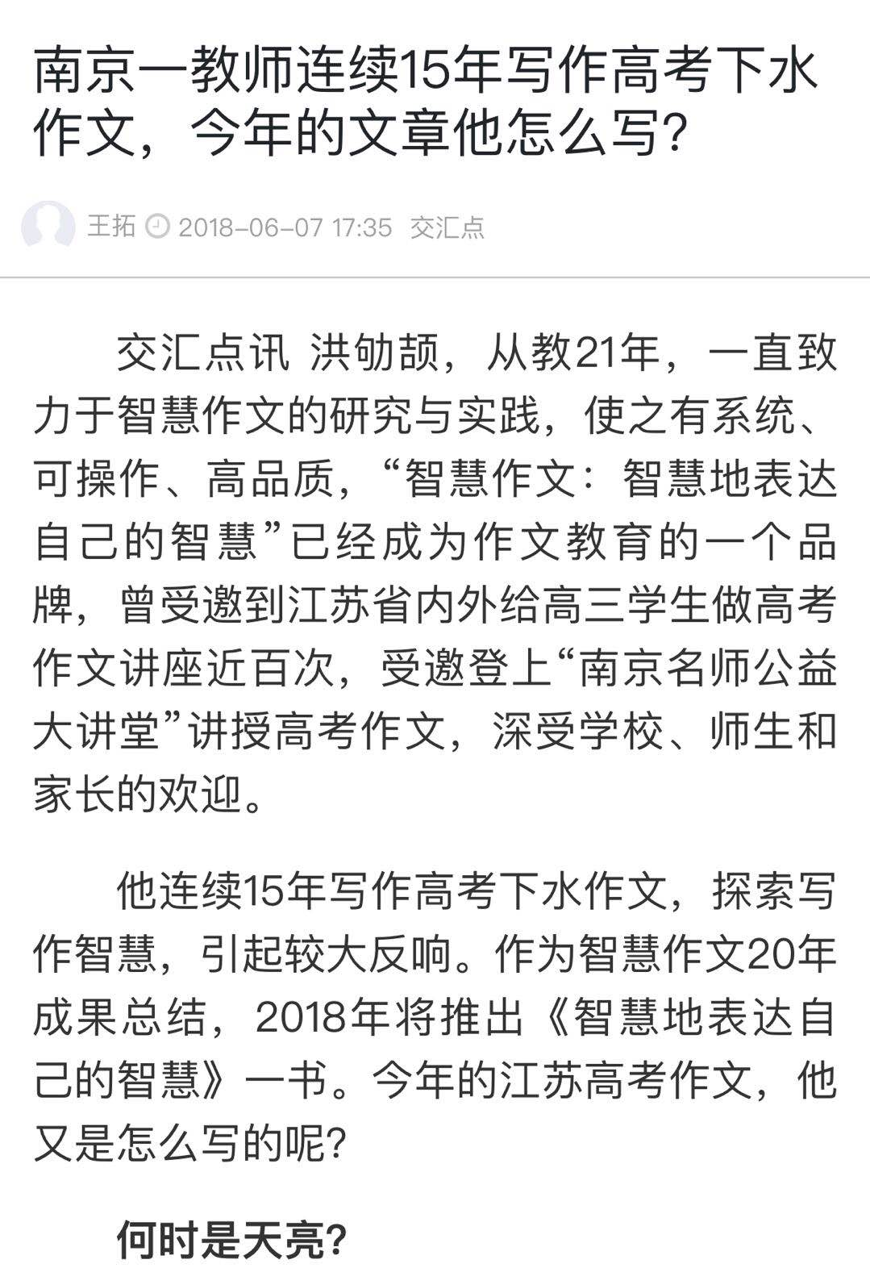
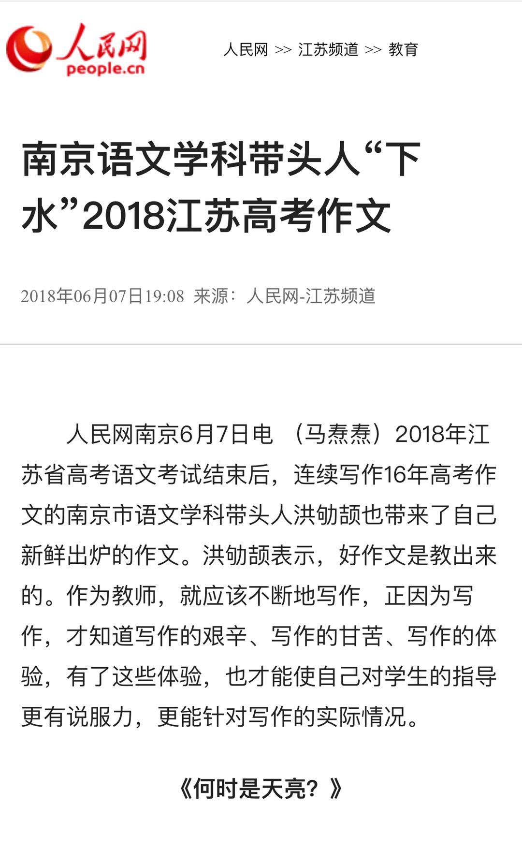

Slide 60
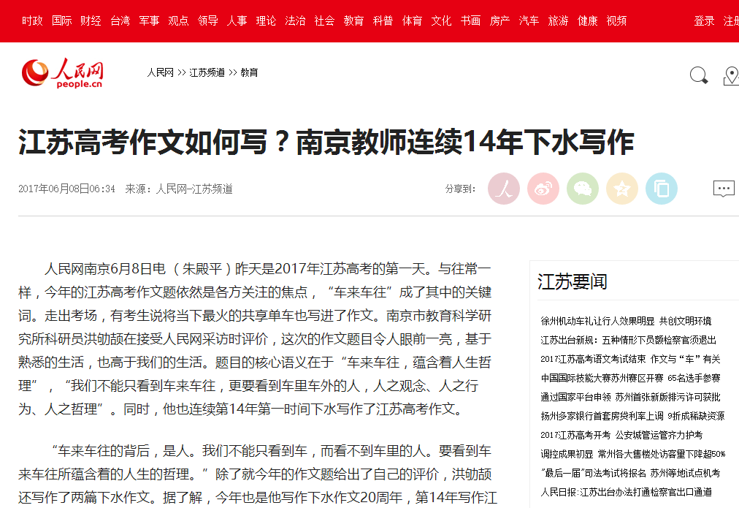

Slide 61
洪sir，你好！你说朝前走，前方是天亮。我想问：何时是天亮？

Slide 62
何时是天亮？
洪劬颉
我一下子吓得坐了起来。再次把手机短信一字一字地读了出来：
“洪sir，你好！你说朝前走，前方是天亮。我想问：何时是天亮？”
我看看窗外，天空黑黢黢的一片，夜正深，深到万籁俱寂，浓翳蔽日。手机上时间显示为2:02。
“怎么这么迟，发短信来啊？”我再次把短信一字一顿地读了一遍，“洪sir，你好！你说朝前走，前方是天亮。我想问：何时是天亮？”
摆在我面前的是两条路：回，还是不回。但是，每一条路都是死路，都不是朝向那天亮之明光的路。
回，我担心：天亮之后，等候我的是警察，他们问我：“洪老师，你在夜里收到这样的短信，怎么能劝他不要瞎想呢？”是啊，要是我回短信的话，除了“不要瞎想”“早点睡觉”一类不痛不痒的话，还能说些什么呢？而往往，很多时候正是这些不痛不痒的话才让问题真正的成为了问题。
世间的事情，往往总是用语言难以说清道明的，但我们偏偏还想尽一切的办法去说。
不回，我也有担心，我担心的是，孩子的爸爸妈妈一脸无奈地看着我，字字顿顿地说：“洪老师，你是孩子那么信任的人，你接了短信，怎么就没有想回个短信劝劝他……”
我怎么回呢？我回：“不要瞎想”，事实上，他已经瞎想了；我回：“早点睡觉”，事实上，他已经睡不着觉了。
人生，面临的问题很多，只要有“面”，“对”的全都是问题。面对问题，我们该如何办？“世界上没有解决不了的问题，当一个问题真的到了无法可想的时候，那只能承认自己两个字：一个是笨，一个是懒。”爱因斯坦这句话告诉我们解决问题是何等的重要，我由此引申出了智慧教育，何谓智慧教育？即教会学生在最短时间内对解决问题的最佳路径做出选择。
“何时是天亮？”
教师的责任心，让我决定必须要回一条短信。回什么？

Slide 63
一夜而已

Slide 64
问：
洪sir，你好！你说朝前走，前方是天亮。我想问：何时是天亮？
一夜而已

Slide 65
“一夜而已”
没有“。”，也没有“！”，一切的标点符号，此时，都有可能变成表情达意的符号，或如火焰，或如匕首，而这么一点心理暗示都不能有。在他的手机屏幕上将出现如下的文字：
洪sir，你好！你说朝前
走，前方是天亮。我想
问：何时是天亮？
一夜而已
这一夜的觉自然是无法睡了，我不知道面临着我的将会是什么。翌日五时许，便站在了教学楼前的平台上，看来来往往的学生，机械的打着招呼，我在那个瞬间，一下子读懂了鲁迅《祝福》中写祥林嫂的那句：“只有那眼珠间或一轮，还可以表示她是一个活物。”一直到这个孩子走到我的面前，提着的心一下子放到了底。他交给我一个信封，写了满满十页的信，其中第一段结尾处分明写着：
……没想到一分钟不到，便收到洪sir的回信：“一夜而已”，“一夜而已”仿佛如陶渊明《桃花源记》中“林尽水源，便得一山，山有小口，仿佛若有光”一样刺穿了我内心的阴霾。
交汇点记者 王拓

Slide 66
仿佛若有光

Slide 67
创造我们都喜欢的教育故事
好的教育就是师生之间创造好的故事的教育
洪劬颉
南京市教育科学研究所

Slide 68
3
4
1
2
3
八
一
路
径
八
一
路
径
每年发表一篇文章
每学期写一篇文章
每年读一本书
每年翻一本杂志
5
6
6
8
7
每年做一次创意活动
每年上一节公开课
每年跟名家聊一次天
每年跟特殊学生聊一次天

Slide 69
学生是什么？
——1.学生是人；
——2.学生是一个有未完成梦想的人；
——3.学生是一个不断可以激发其智慧地完成其梦想的人。
如何理解学生、支持学生？
一、学生能做的一定要让学生去做
二、学生能说的一定要让学生去说
三、学生能解决的要让学生去解决
四、学生能找的办法要让学生去找

Slide 70
满江红 夔州催王伯礼侍御寻梅之集
宋•陆游
疏蕊幽香，禁不过、晚寒愁绝。那更是、巴东江上，楚山千叠。敧帽闲寻西瀼路，亸鞭笑向南枝说。恐使君、归去上銮坡，孤风月。
清镜里，悲华发。山驿外，溪桥侧。凄然回首处，凤凰城阙。憔悴如今谁领略，飘零已是无颜色。问行厨、何日唤宾僚，犹堪折。

Slide 71
满江红 夔州催王伯礼侍御寻梅之集
宋•陆游
疏蕊幽香，禁不过、晚寒愁绝。那更是、巴东江上，楚山千叠。敧帽闲寻西瀼路，亸鞭笑向南枝说。恐使君、归去上銮坡，孤风月。
清镜里，悲华发。山驿外，溪桥侧。凄然回首处，凤凰城阙。憔悴如今谁领略，飘零已是无颜色。问行厨、何日唤宾僚，犹堪折。

Slide 72
如何读懂一首词？
以陆游《满江红 夔州催王伯礼侍御寻梅之集》为例
南京市教育科学研究所 洪劬颉 电话：18652077177
智慧语文工作室

Slide 73
满江红 夔州催王伯礼侍御寻梅之集
宋•陆游
疏蕊幽香，禁不过、晚寒愁绝。那更是、巴东江上，楚山千叠。敧帽闲寻西瀼路，亸鞭笑向南枝说。恐使君、归去上銮坡，孤风月。
清镜里，悲华发。山驿外，溪桥侧。凄然回首处，凤凰城阙。憔悴如今谁领略，飘零已是无颜色。问行厨、何日唤宾僚，犹堪折。

Slide 74
龙榆生《唐宋词格律》对《满江红》调的用韵与声情评价道：“一般例用入声韵。声情激越，宜抒豪壮情感与恢张襟抱。”

Slide 77
想象性还原

Slide 80
3
4
1
2
3
八
一
路
径
八
一
路
径
每年发表一篇文章
每学期写一篇文章
每年读一本书
每年翻一本杂志
5
6
6
8
7
每年做一次创意活动
每年上一节公开课
每年跟名家聊一次天
每年跟特殊学生聊一次天

Slide 81
目 录
1
为谁而写？
ONTENTS
2
写些什么？
3
有何体会？

Slide 82
古之学者为己
今之学者为人
——孔子

Slide 83
兴之所至，因为有趣
成绩才有发言权
信心是心灵之力
兴趣
胜利固然重要，但更重要的是取得胜利的方式
自评互价，重估自己
评估
习惯
习以为常，惯性思维
方法
学法比教法重要
方法总比问题多
学必有方，适合之法
基于数据的学习分析

Slide 84
最好的语文教学，是教给学生一种学法；
最好的阅读教学，是教给学生一种读法；
最好的写作教学，是教给学生一种写法；
最好的口语教学，是教给学生一种说法；
最好的素养教育，是教给学生一种想法。
——洪劬颉
洪劬颉：未来课堂的智慧教育范式

Slide 85
教育写作，不是学生写作，而是自由写作，为自己而写作
一、写文章要像做人一样。
二、像说话一样写作。
三、写作首先要说人话。

Slide 86
一、写文章要像做人一样
1、做一个有心人，立足于问题
文章不能为了发表而写作，而应该立足于日常教育的情境之中，厚蕴的课堂生活之中，丰富的课堂细节之中去发现问题，研究问题，解决问题。
研究的问题一定要从课堂中“熬”出来。会写文章与会上课是一样的。
写文章不能东抄一段，西抄一段，要用自己的眼光、自己的识见、自己的词汇表达自己的思想、自己的想法。哪怕只是零星的想法，也要是自己个性的、独特的。

Slide 87
一、写文章要像做人一样
2、做一个实心人，立足于实践
研究不能从理论到实践，而应该在实践中思考，在实践中反思，在实践中研究。
研究不能从理论到实践，而应该在实践中思考，在实践中反思，在实践中研究。
研究不能从理论到实践，而应该在实践中思考，在实践中反思，在实践中研究。
研究不能完全理想化，但更不能完全现实化，躬伏在大地上而抬头看不见星空，将会比抬头看星空而被磕绊摔跤更可怕，要在现实与理想之间找到一个平衡点。
不能去寻求那种包医百病的良方，而是要切口小一点，寻找能解决这个问题的方子。要像老中医开药方一样，那么多的药材，针对这个病，针对那个病，开出恰当而合适的方子。那么多穴位，但要治病，这个病针这几个穴位，那个病要针那几个穴位。天底下的道理都是一样的。

Slide 88
一、写文章要像做人一样
3、做一个真心人，立足于建设
不要动辄批判，动辄挑刺
不要动辄批判，动辄挑刺
不要动辄批判，动辄挑刺
要善于发现别人的闪光点、贡献、业绩、成就
要善于发现别人的闪光点、贡献、业绩、成就
要善于发现别人的闪光点、贡献、业绩、成就
建设重于建设
建设重于批判

Slide 89
二、像说话一样写作
1、 每个人都有说话的冲动
1、不管是口头表达重于书面表达，还是书面表达重于口头表达，最重要的是两者背后的“思维表达”，你想什么，决定了你说什么、写什么；你怎么想，决定了你怎么说和怎么写；
2、围绕一个问题、话题、概念，能流畅、有层次、有自己想法地表达3分钟，也要能表达30分钟；能把3分钟的话扩展成30分钟，更要能把30分钟的话压缩成3分钟之内；
3、不管你说什么、怎么说，写什么、怎么写，最关键的是，要你的听众、你的读者能够愿意听、乐意听、听了还想听。

Slide 90
二、像说话一样写作
2、说话要让人听清楚
想要对方听清楚，前提是自己说清楚；
想要自己说清楚，前提是自己想清楚。

Slide 92
二、像说话一样写作
3、 要说别人能信服的话
1、要别人信服，首先要自己相信
2、要写自己相信的，既有道理上的相信，也相信能够指导自己的实践；不能写连自己都不相信的。否则，就是假话、大话、空话。
2、要写自己相信的，既有道理上的相信，也相信能够指导自己的实践；不能写连自己都不相信的。否则，就是假话、大话、空话。
2、要写自己相信的，既有道理上的相信，也相信能够指导自己的实践；不能写连自己都不相信的。否则，就是假话、大话、空话。
3、寻找自己的句子，用自己的句子表达自己的想法
3、寻找自己的句子，用自己的句子表达自己的想法

Slide 93
三、写作首先要说人话
1、不说鬼话
一些教育专家就像骗子一样：
1、我的方法绝对行，而且包治百病；
2、一定要用我的方法，会立马见效，尤其是会大面积提高教育教学质量和考试成绩；
3、凡是用不好的，都是因为你没有按照我的要求来，主要原因在你身上，和我的理论、方法没有关系。
2、不说大话
3、不说空话

Slide 94
目 录
1
为谁而写？
ONTENTS
2
写些什么？
3
有何体会？

Slide 95
1、教育日记：记下你每天经历的点点滴滴
作者如是说——
从2002年2月27日开始，我坚持每天在上完课之后就写。每次，或几十字或几百字或几千字，无论繁忙与悠闲、疲惫与轻松。这是我给自己布置的作业。这本书，是我对教学手记的凝炼与提升。这些文字是不折不扣真实记录与切肤之感。
《此岸与彼岸——我的教学手记》，33万字，贲友林著，江苏教育出版社2007年10月出版。

Slide 96
1、教育日记：记下你每天经历的点点滴滴
浙江金华市金师附小教育集团党总支副书记吴小军从2000年女儿降生的第一天起就坚持为女儿写日记，截至2012年10月15日已经写了4312篇，积累的日记本已达上百本，总字数超200万字。此事已经网络传播，立刻引发网友对父爱的赞扬，更有年轻父母称要向吴小军学习。

Slide 97
1、教育日记：记下你每天经历的点点滴滴
注意事项：
要真实
要坚持
要有主题
要常翻阅
要常总结。

Slide 98
2、教育故事：好的教育就是不断创造师生间的故事
差生洪劬颉
成功别人，成就自己，做最好的自己
愿我的存在成为你最美的校园记忆
萨特：人总是故事的讲述者，他被自己的故事和别人的故事环绕着生活。

Slide 99
3、教育案例：反思自己的教育生活的方方面面
文言教学：以读的方式
生成课堂的教育价值
互联思维：提升语文教学品质

Slide 100
4、教育反思：反思自己的教育生活的方方面面
学雷锋，不是叫你晒太阳
无声的教育
教育的理想：唤醒学生尊重生命的良知

Slide 101
5、课堂实录：反思自己的教育生活的方方面面
《滕王阁序》实录
《前方》实录
《流浪人你若到斯巴……》实录

Slide 102
6、教学论文：反思自己的教育生活的方方面面
课程视野下的高中语文有效教学再探索
智慧课堂教学的四个维度
课程视阈下作业品质的再反思

Slide 103
7、教学主张：反思自己的教育生活的方方面面
智慧语文：我的教学主张与追求
智慧课堂教学的四个维度
智慧地表达自己的智慧

Slide 104
8、教育评论：反思自己的教育生活的方方面面
洪宗礼系列研究
苏派名师研究系列
苏派教育研究系列

Slide 105
9、课题研究：反思自己的教育生活的方方面面
问题教学系列
研读性导学系列
智慧作文系列
课程品质系列

Slide 106
10、文学创作：锻炼自己的专业写作
下水作文
诗歌创作
小说创作
散文创作

Slide 107
问题课题化
工作问题化
2
1
个人课题
学校课题
规划课题
教学问题
教育问题
发展问题
3
4
回到现场
回到课堂
回到问题
论文发表
奖项参评
区域展示
研究现场化
成果发表化

Slide 108
目 录
1
为谁而写？
ONTENTS
2
写些什么？
3
有何体会？

Slide 109
这么多年，一点体会
1、在成长的过程中：好文章是“逼”出来的
2、在精彩的活动中：好文章是“做”出来的
3、在锐利的创意中：好文章是“想”出来的
4、在变化的突破中：好文章是“变”出来的
5、在艰苦的历练中：好文章是“写”出来的
6、在忙碌的琐碎中：好文章是“挤”出来的

Slide 110
1、在成长的过程中
好文章是“逼”出来的

Slide 111
2、在精彩的活动中
好文章是“做”出来的

Slide 112
3、在锐利的创意中
好文章是“想”出来的

Slide 113
4、在变化的突破中
好文章是“变”出来的

Slide 114
5、在艰苦的历练中
好文章是“写”出来的

Slide 115
6、在忙碌的琐碎中
好文章是“挤”出来的

Slide 116
当你越来越漂亮时，自然有人关注你；当你越来越有能力时，自然会有人看的起你。改变自己，你才有自信，梦想才会慢慢的实现。做最好的自己，这个社会就这么现实！想要破茧成蝶，必须付出百倍的努力！懒可以毁掉一个人，勤可以激发一个人！不要等夕阳西下的时候才对自己说，想当初、如果、要是，之类的话！不为别人，只为做一个连自己都羡慕的人！
眉毛上的汗水和眉毛下的泪水，你总要选择一样！

Slide 117
3
4
1
2
3
八
一
路
径
八
一
路
径
每年发表一篇文章
每学期写一篇文章
每年读一本书
每年翻一本杂志
5
6
6
8
7
每年做一次创意活动
每年上一节公开课
每年跟名家聊一次天
每年跟特殊学生聊一次天

Slide 118
教师专业成长的八一路径
无教学事故
1
每年发表一篇文章
2
每学期写一篇文章
好的教育就是师生之间创造好的故事的教育。
3
每年读一本书
4
每年读一本学科杂志
5
每年搞一次创意活动
有教学故事
6
每年上一节公开课
7
每年跟名家聊一次天
8
每年跟特殊学生聊一次天

Slide 119
很多人都是盲目追随着所谓的专家的指引。

Slide 120
学习一整套新的教学窍门不会形成你自己的教学方法，因为在特定环境下，它们可能是有用的，也可能是无用的；只有在反思教学问题的过程中，并且在院系环境下处理这些问题的时候，你才会发展出你自己的方法。
——美国 比格斯

Slide 121
运伟大之思者，必行伟大之迷途。
背起行囊，独自旅行。
做一个孤独的散步者。
目标有价值，生活才有价值。
在纯粹光明中就像在纯粹黑暗中一样，
看不清什么东西。
只有那些躺在坑里、从不仰望高处的人，
才会没有出头之日。
人是靠思想站立起来的。
最大的天才尽管朝朝暮暮躺在青草地上，
让微风吹来，眼望着天空，
温柔的灵感也始终不光顾他。

Slide 122
谢
谢
大
家
THANK YOU FOR YOUR ATTENTION
洪劬颉 |【 M 】18652077177
【QQ】87610961

